Slide 1


PATOLOGIA CLINICA
Alberto Tommasini

Slide 2
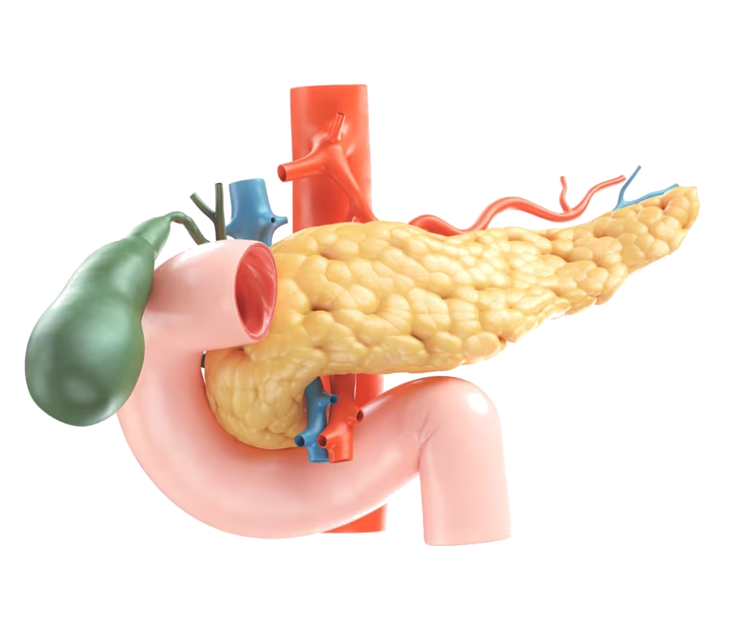

Slide 3
ENDOCRINO
Diabete

Slide 4
GLICEMIA: provetta tappo grigio = fluoruro o ossalato
Da sangue arterioso o capillare 5mg/dL più che su sangue venoso
A digiuno (8-12 ore) > 126 mg/dL per più di una volta* = diabete
100 – 125 = aumentato rischio (prediabete)
A digiuno in gravidanza < 110 mg/dL
Post-prandiale (2 ore dopo il pasto)
Da carico (glicemia a 2 ore del carico) >200 mg/dL = diabete
(vedi DMT2) 140 – 199 mg/dL = ridotta tolleranza al glucosio
In presenza di sintomi di iperglicemia >200 mg/dL = diabete
indipendentemente da assunzione di pasto
* Prelievo eseguito in tranquillità (evitare turbamento «adrenalinico»)

Slide 5
Sintomi di IPERGLICEMIA
Polidipsia, poliuria (anche di notte)
Secchezza della bocca e della gola: Sensazione di bocca secca.
Visione offuscata, cefalea
Sensazione di stanchezza: Affaticamento e mancanza di energia.
Perdita di peso inspiegabile
Infezioni ripetute: cistiti o infezioni cutanee.

Slide 6
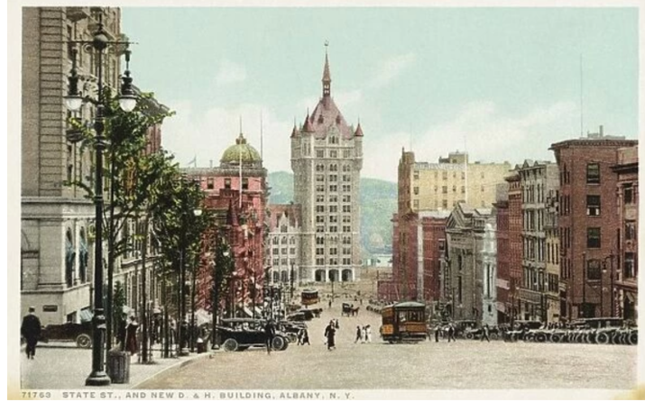
Elizabeth Evans Huges, 11 aa
1918, Albany (NY)
A ritorno da una festa si sente profondamente assetata da bere acqua in continuazione. Poi sempre più stanca
Dopo qualche tempo il suo medico sospetta un diabete, una malattia dovuta alla perdita delle capacità di produrre insulina nel pancreas

Slide 7
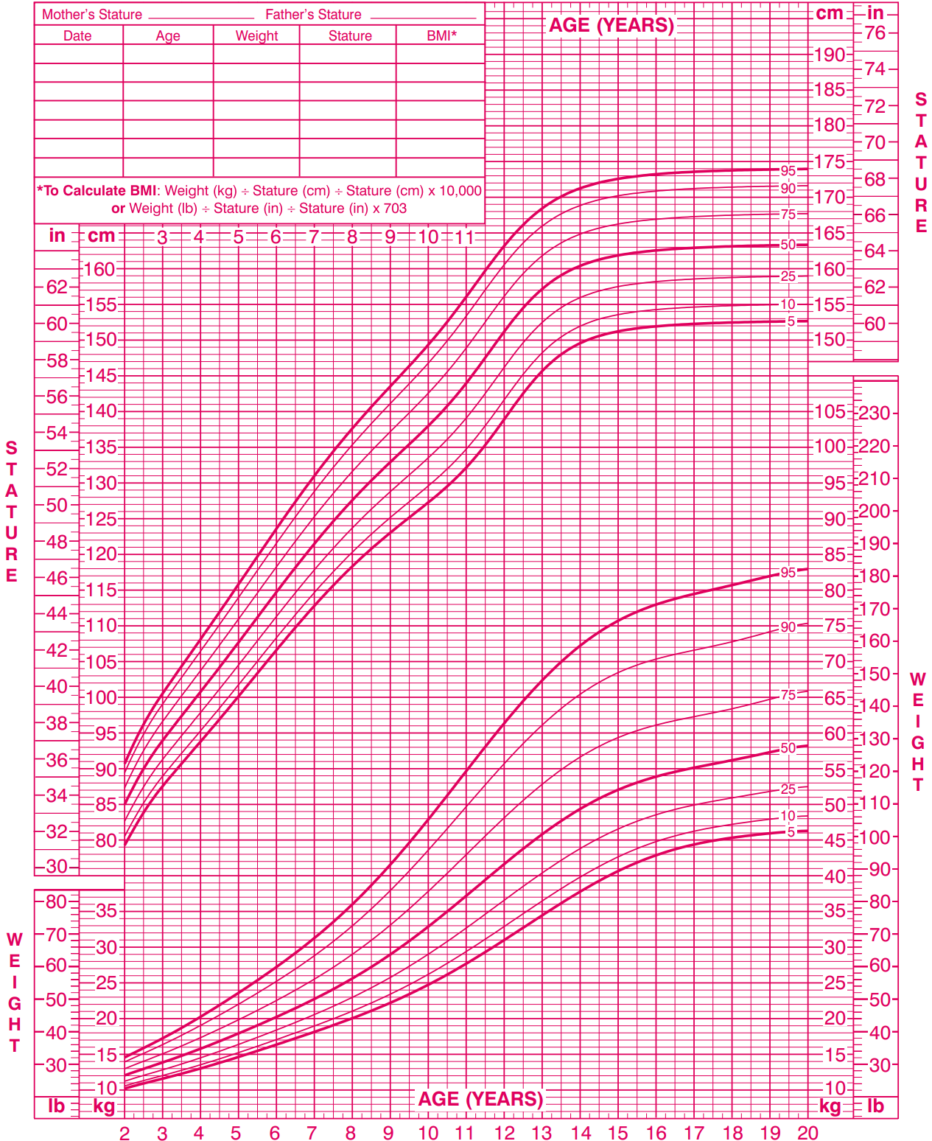
In July 1922
14-year-old
H 150cm, peso 20.4 kg
She was emaciated, and her abdomen and pelvic bones were protruding. Her skin was dry and scaly, her hair was thin, and her muscles were wasted. She felt so weak that she could barely stand up, and walking was difficult.
STARVATION THERAPY
Dr. Allen

Slide 8
GLICOSURIA, CHETONURIA
Se ipotizzo che un soggetto abbia una poliuria a causa del diabete, le sue urine dovranno necessariamente contenere glucosio.
Indicazione su quanto avvenuto nel sangue nelle ore precedenti.
Glicosuria + periodi di glicemia > 180 mg/dL (soglia di riassorbimento)
Iperglicemia al mattino in un diabetico (nonostante le 8 ore di digiuno!):
Glicosuria - dose di insulina troppo alta -> ipoglicemia e rebound -> Effetto SOMOGYI
Glicosuria +/- iperglicemia da cortisolo mattutino (dalle 4 alle 8) = eff. ALBA
Glicosuria + dose di insulina della sera troppo bassa
Chetonuria +
Riflette il paradosso: tanto glucosio ma non lo utilizzo, come se fossimo in digiuno (INEDIA DIABETICA)
- acetone, acido acetoacetico, acido 3-𝛽-idrossibuttirrico

Slide 9
HBA1c = emoglobina glicata
E’ un prodotto «AGE» (advanced glycation end-product)
Indica controllo glicemico medio (vita media GR)
Il glucosio attraversa la membrana dei globuli rossi e quello in eccesso si lega al gruppo N-terminale della 𝛽-globina con una reazione enzimatica
Accumulo nei 120 gg di vita del GR -> rispecchia compenso glicemico nei 2-3 mesi precedenti
Normale < 5.7%
Prediabete 5.7% - 6.4%
Diabete ≥ 6.5%

Slide 10
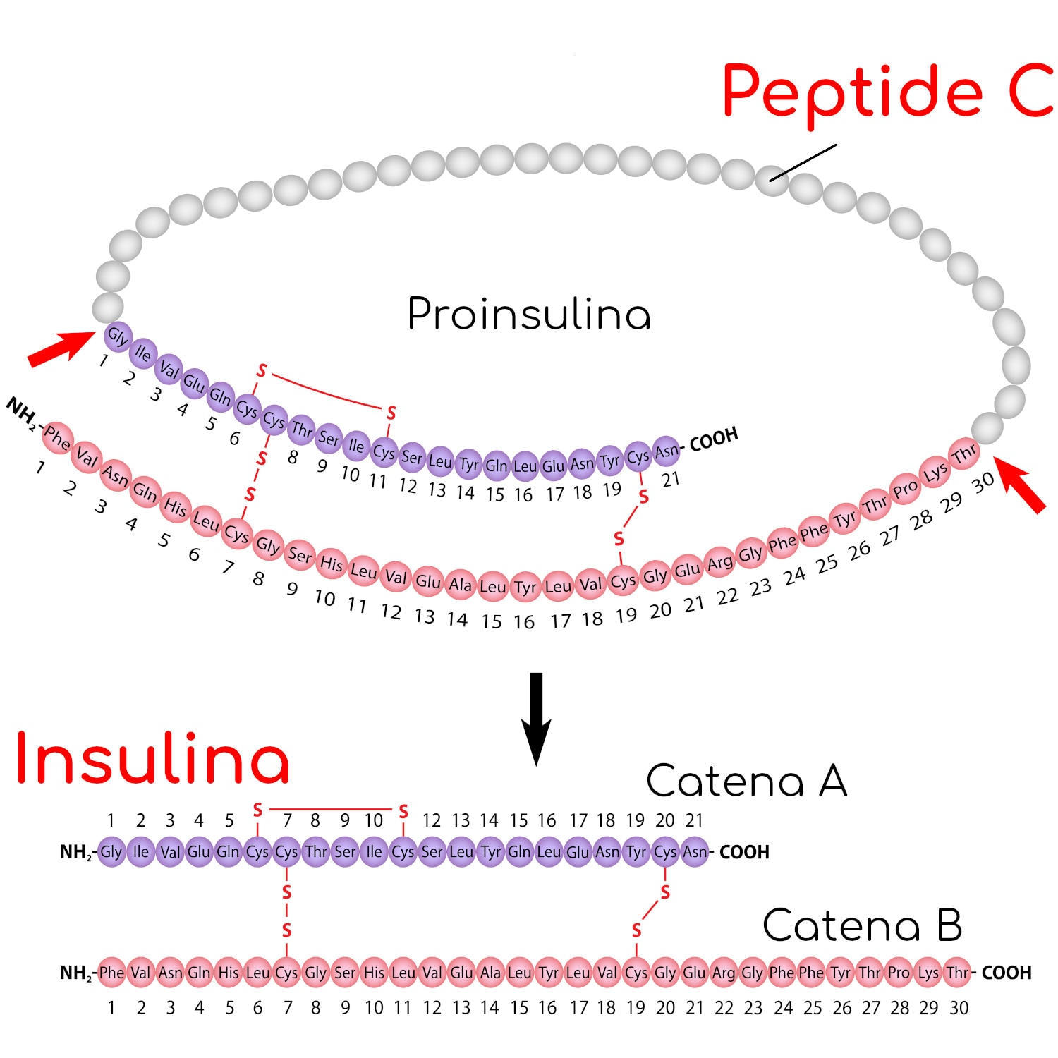
INSULINA E C-PEPTIDE
Insulina Sempre da misurare insieme a glicemia
↑ Insulina ↓ Glicemia insulinoma
↑ Insulina ↑ Glicemia resistenza all’insulina
C-peptide Distinguere produzione autoctona residua (luna di miele del diabete)
da insulina sintetica (priva del C-peptide)

Slide 11
ESOCRINO
Fibrosi cistica
Insufficienza pancreatica esocrina
Pancreatite
Carcinoma pancreatico

Slide 12
FIBROSI CISTICA
Concentrazioni di Cloro nel sudore > 60 mmol/L (di solito 2-5x)
INSUFFICIENZA PANCREATICA
- Trispisna o chimotripsina fecale: ridotta in caso di insufficienza pancreatica (non diagnostico, ma screening)
- Esame chimico-fisico delle feci -> presenza di grassi non digeriti
PANCREATITE
Enzimi pancreatici:
Lipasi
Amilasi -> aumenta in siero e urine (da 2 a 24 ore dopo l’attacco)
Calcio: può ridursi per precipitazione in tessuto necrotico pancreatico

Slide 13
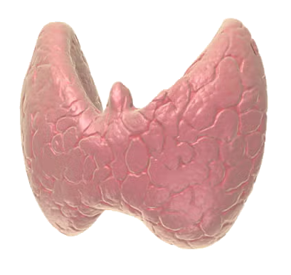

Slide 14
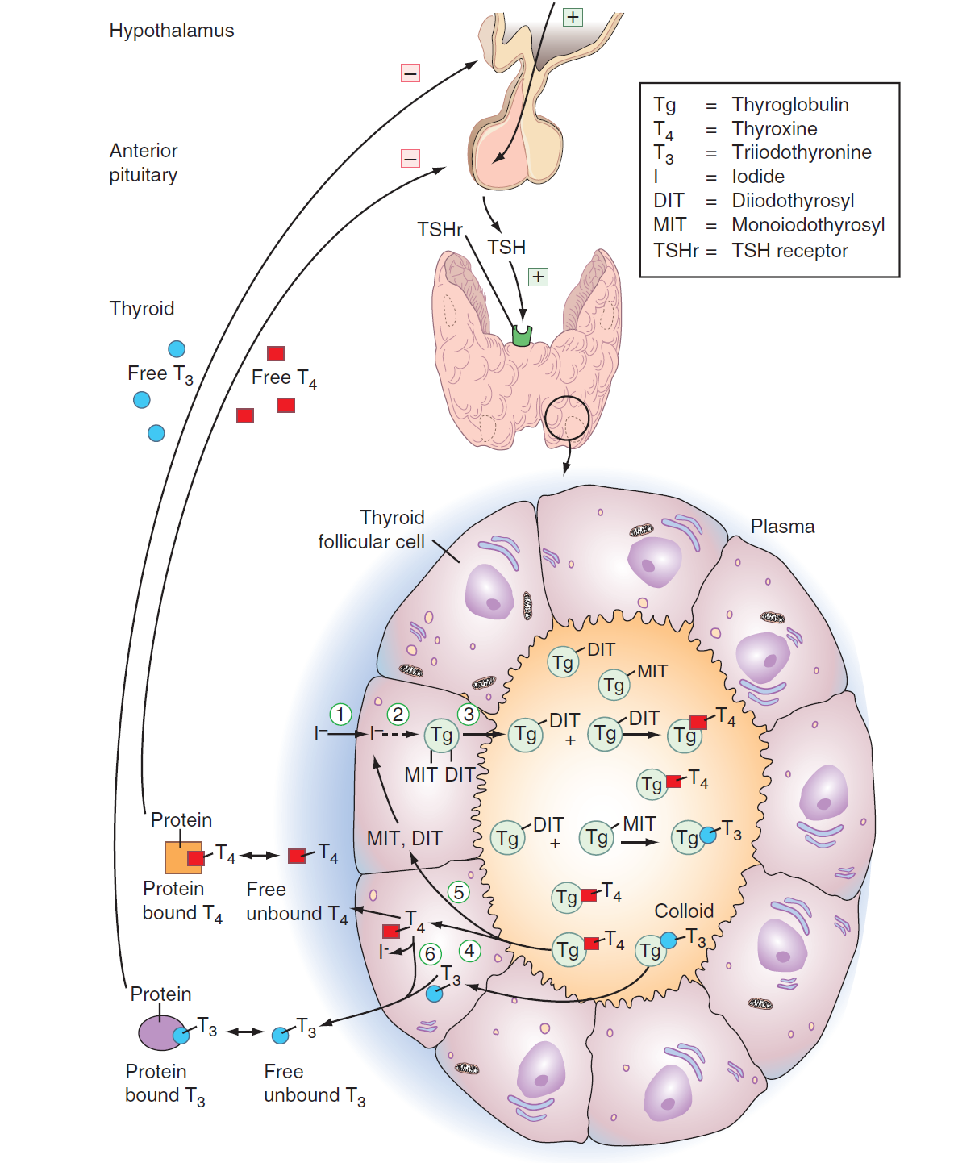
Tiroide: 15 to 25 g.
Due lobi (20-40 follicoli, produzione e conservazione degli ormoni tiroidei).
Le cellule follicolari circondano lo spazio colloidale, in cui aggettano con microvilli. Nella colloide sono contenuti ormoni tiroidei, tireoglobulina e altre glicoproteine.
TSH > trasporto di iodio nelle cellule
> iodinazione di residui tirosinici della Tireoglobulina > produzione di T4 e T3 da parte di tireoperossidasi
T4 è prodotto tutto da tiroide. T3 solo al 20%.
Il resto è prodotto nei tessuti da T4.

Slide 15
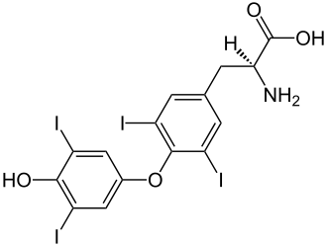
Ormoni tiroidei
Legati a proteine di trasporto (TBG, trastiretina e albumina) e in forma libera
T4 100-200x più abbondante di T3 (più potente)
T4 deiodinato a T3 (attivo) o rT3 (inattivo)
T3 e T4 attraversano le membrane e legano fattori di trascrizione nucleari

Slide 16
TSH
Valori fino a 0.01 mU/L.
Aumentato in caso di tiroidite autoimmune (tentativo di compenso FT4 basso)
In corso di adenoma ipofisario secernente (FT4 alto)
Deve essere soppresso dopo exeresi di Ca tiroideo
T3
Utile da misurare solo in casi sospetti di ipertiroidismo con T4 normale.
Non utile in caso di ipotiroidismo
T4 (meglio FT4 che è circa 0.1% del T4 totale)
rT3
In caso di stress o malattia, T4 viene deiodinato a rT3 inattivo, piuttosto che T3.
E’ proporzionale al calo di T3

Slide 17
Anticorpi anti Tireoperossidasi
Presenti in Tiroidite di Hashimoto, 85% dei casi di malattia di Graves, e talora in soggetti con altre malattie autoimmune d’organo. Ma possono essere presenti anche in soggetti che non svilupperanno autoimmunità
Anti tireoglobulina
In 85% di TH, e 30% di m. Graves. Utili soprattutto nelle popolazioni carenti di iodio
Anti recettore del TSH (o tireostimolanti)
Sono autoanticorpi, rilevabili nel 95% di soggeti con m Graves.

Slide 18
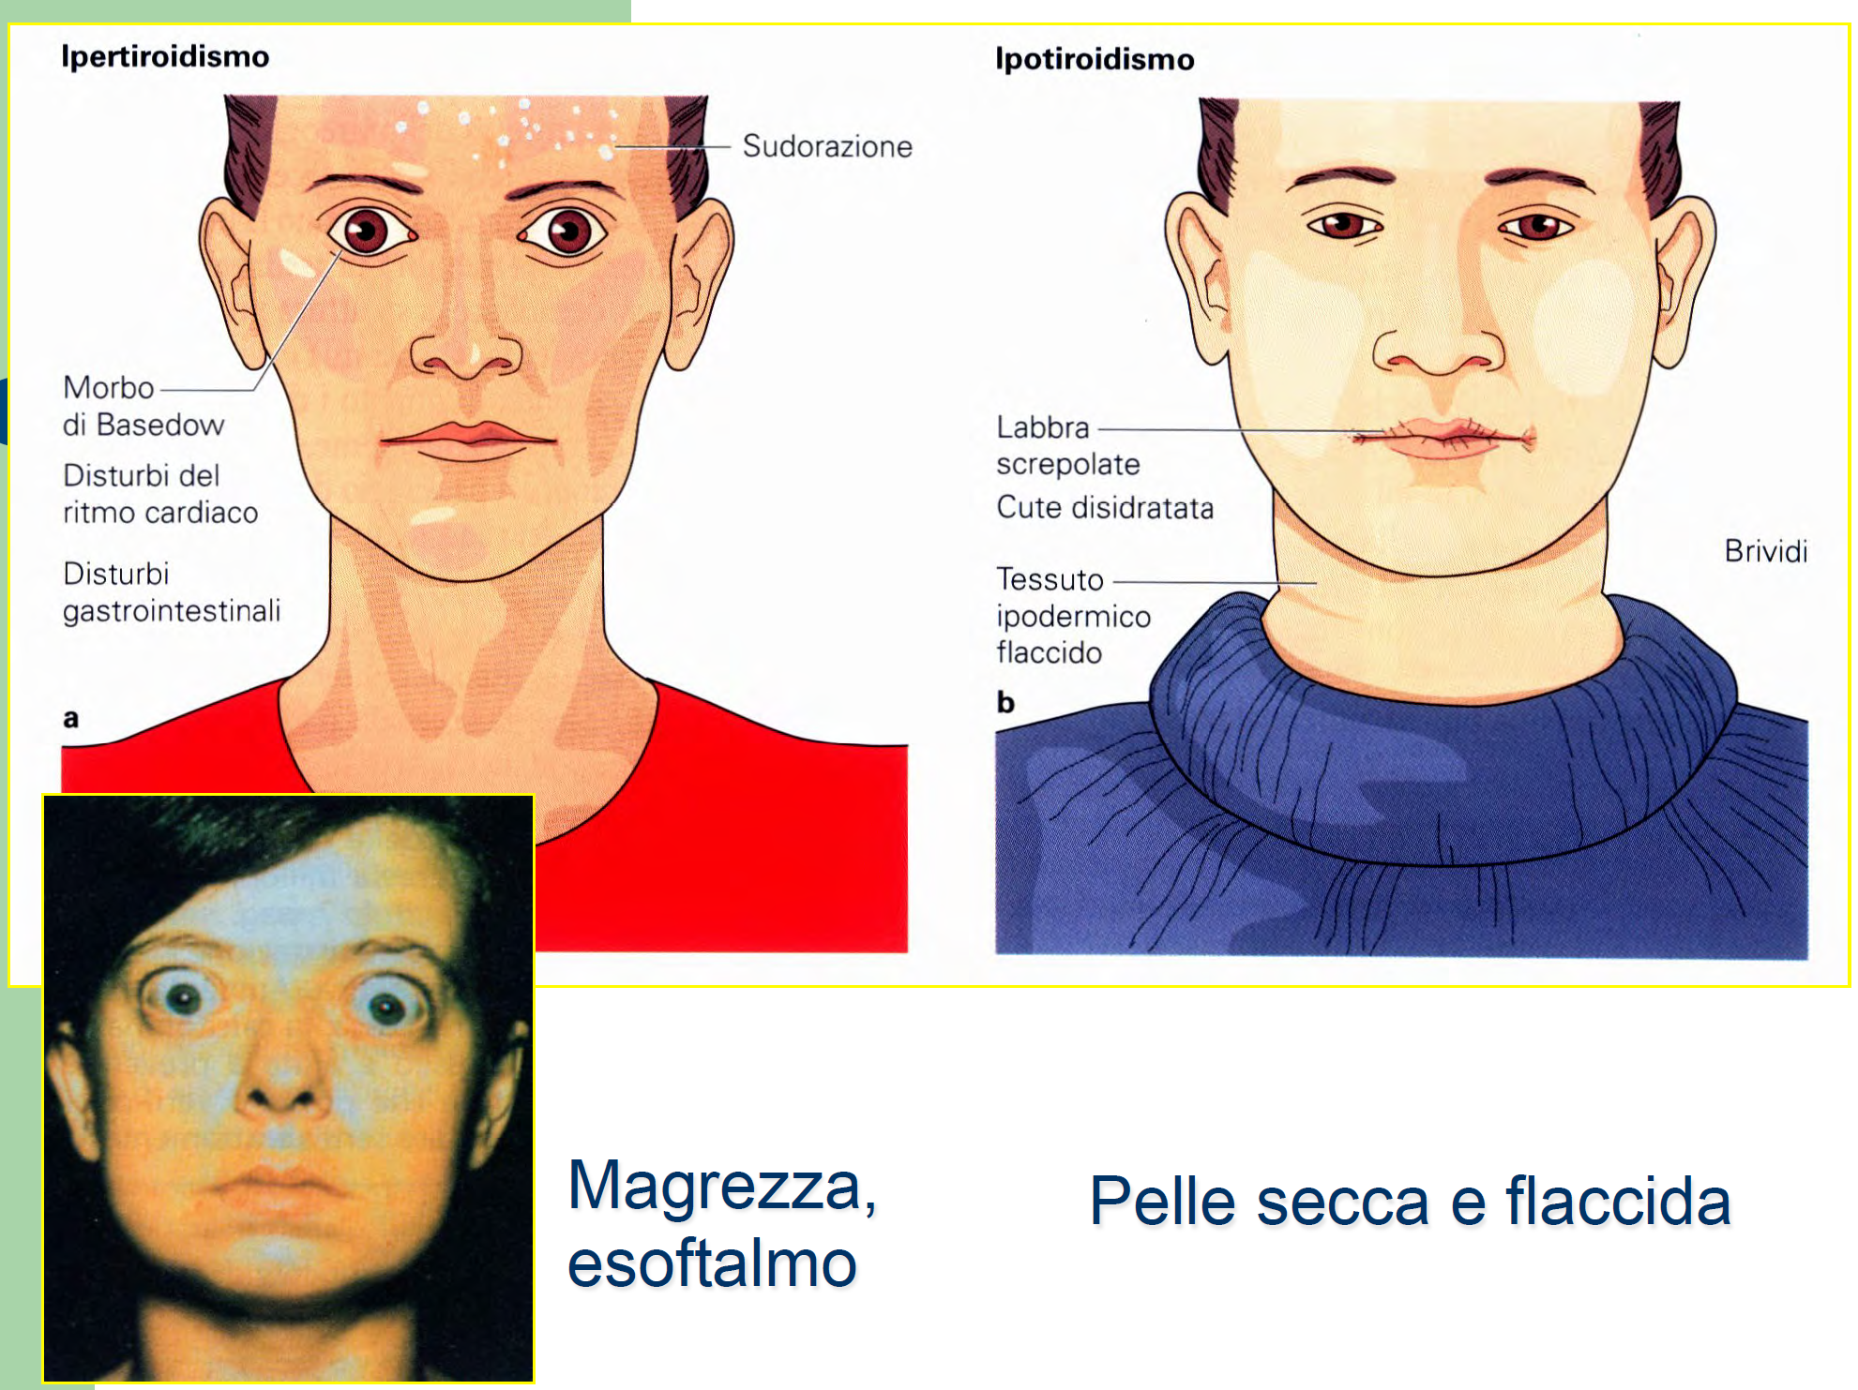

Slide 19
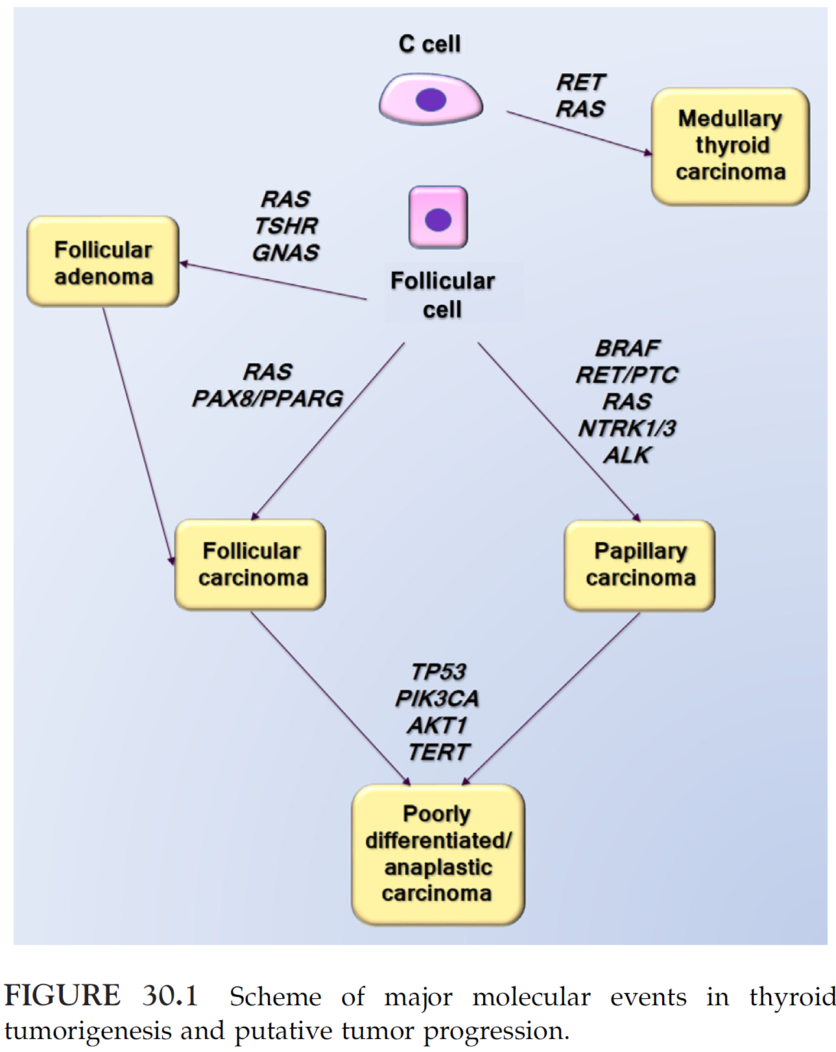
The majority of thyroid nodules are classified
as benign or malignant through ultrasound examination and FNA biopsy.
Molecular testing of indeterminate
thyroid nodules can help to rule in or rule out cancer and can guide appropriate clinical management (active surveillance vs surgery)

Slide 20
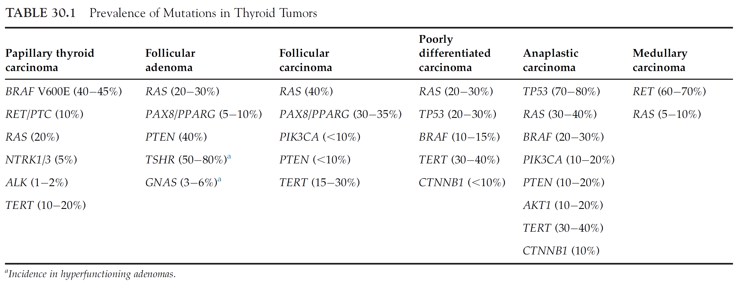
sorafenib
Lenvatinib
MULTI-KINASE
Vemurafenib
dabrafenib
BRAF
vandetanib
Cabozantinib
RET
Crizotinib
ALK

Slide 21
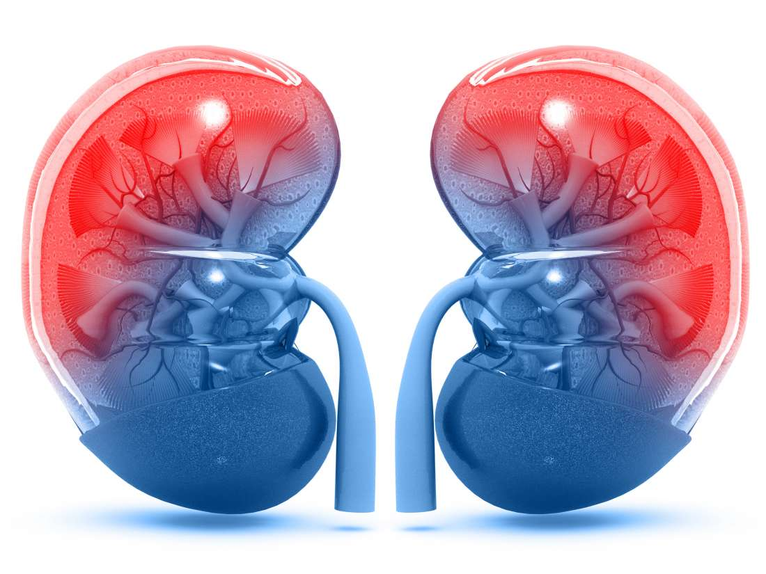

Slide 22
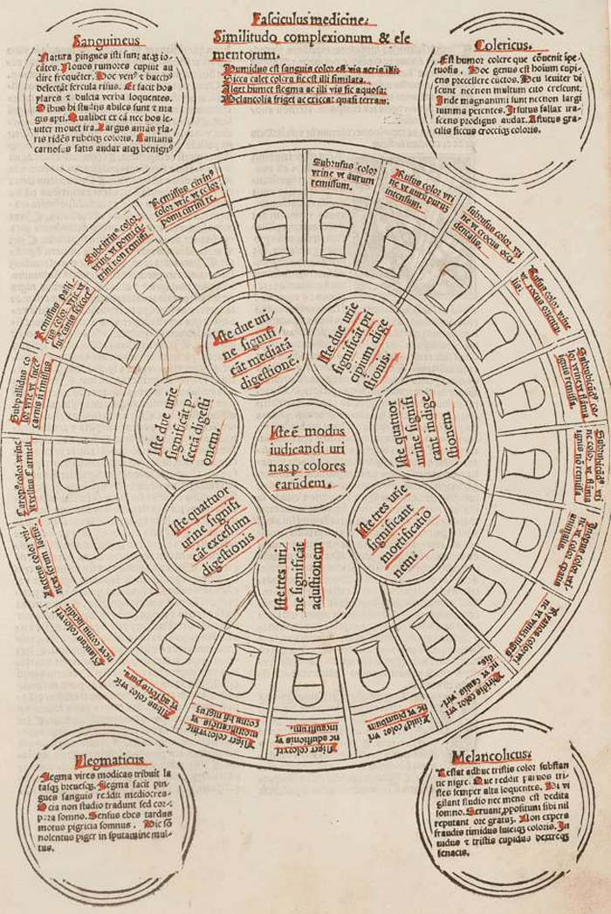
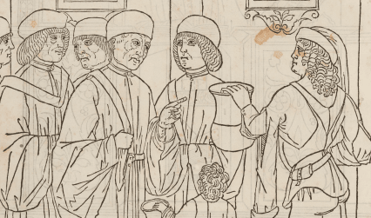
Fasciculus Medicus Johannes de Ketham 1491
(primo libro medico illustrato stampato)
UROSCOPIA
Come le caratteristiche di colore e consistenza delle urine possono corrispondere a diagnosi
Esame ancora influenzato dalla teoria degli umori ippocratea
Sanguigno (sangue = umore rosso = ARIA)
Collerico (bile gialla = FUOCO)
Flemmatico (flegma = muco denso = umore freddo ACQUA)
Malinconico (bile nera = TERRA)

Slide 23
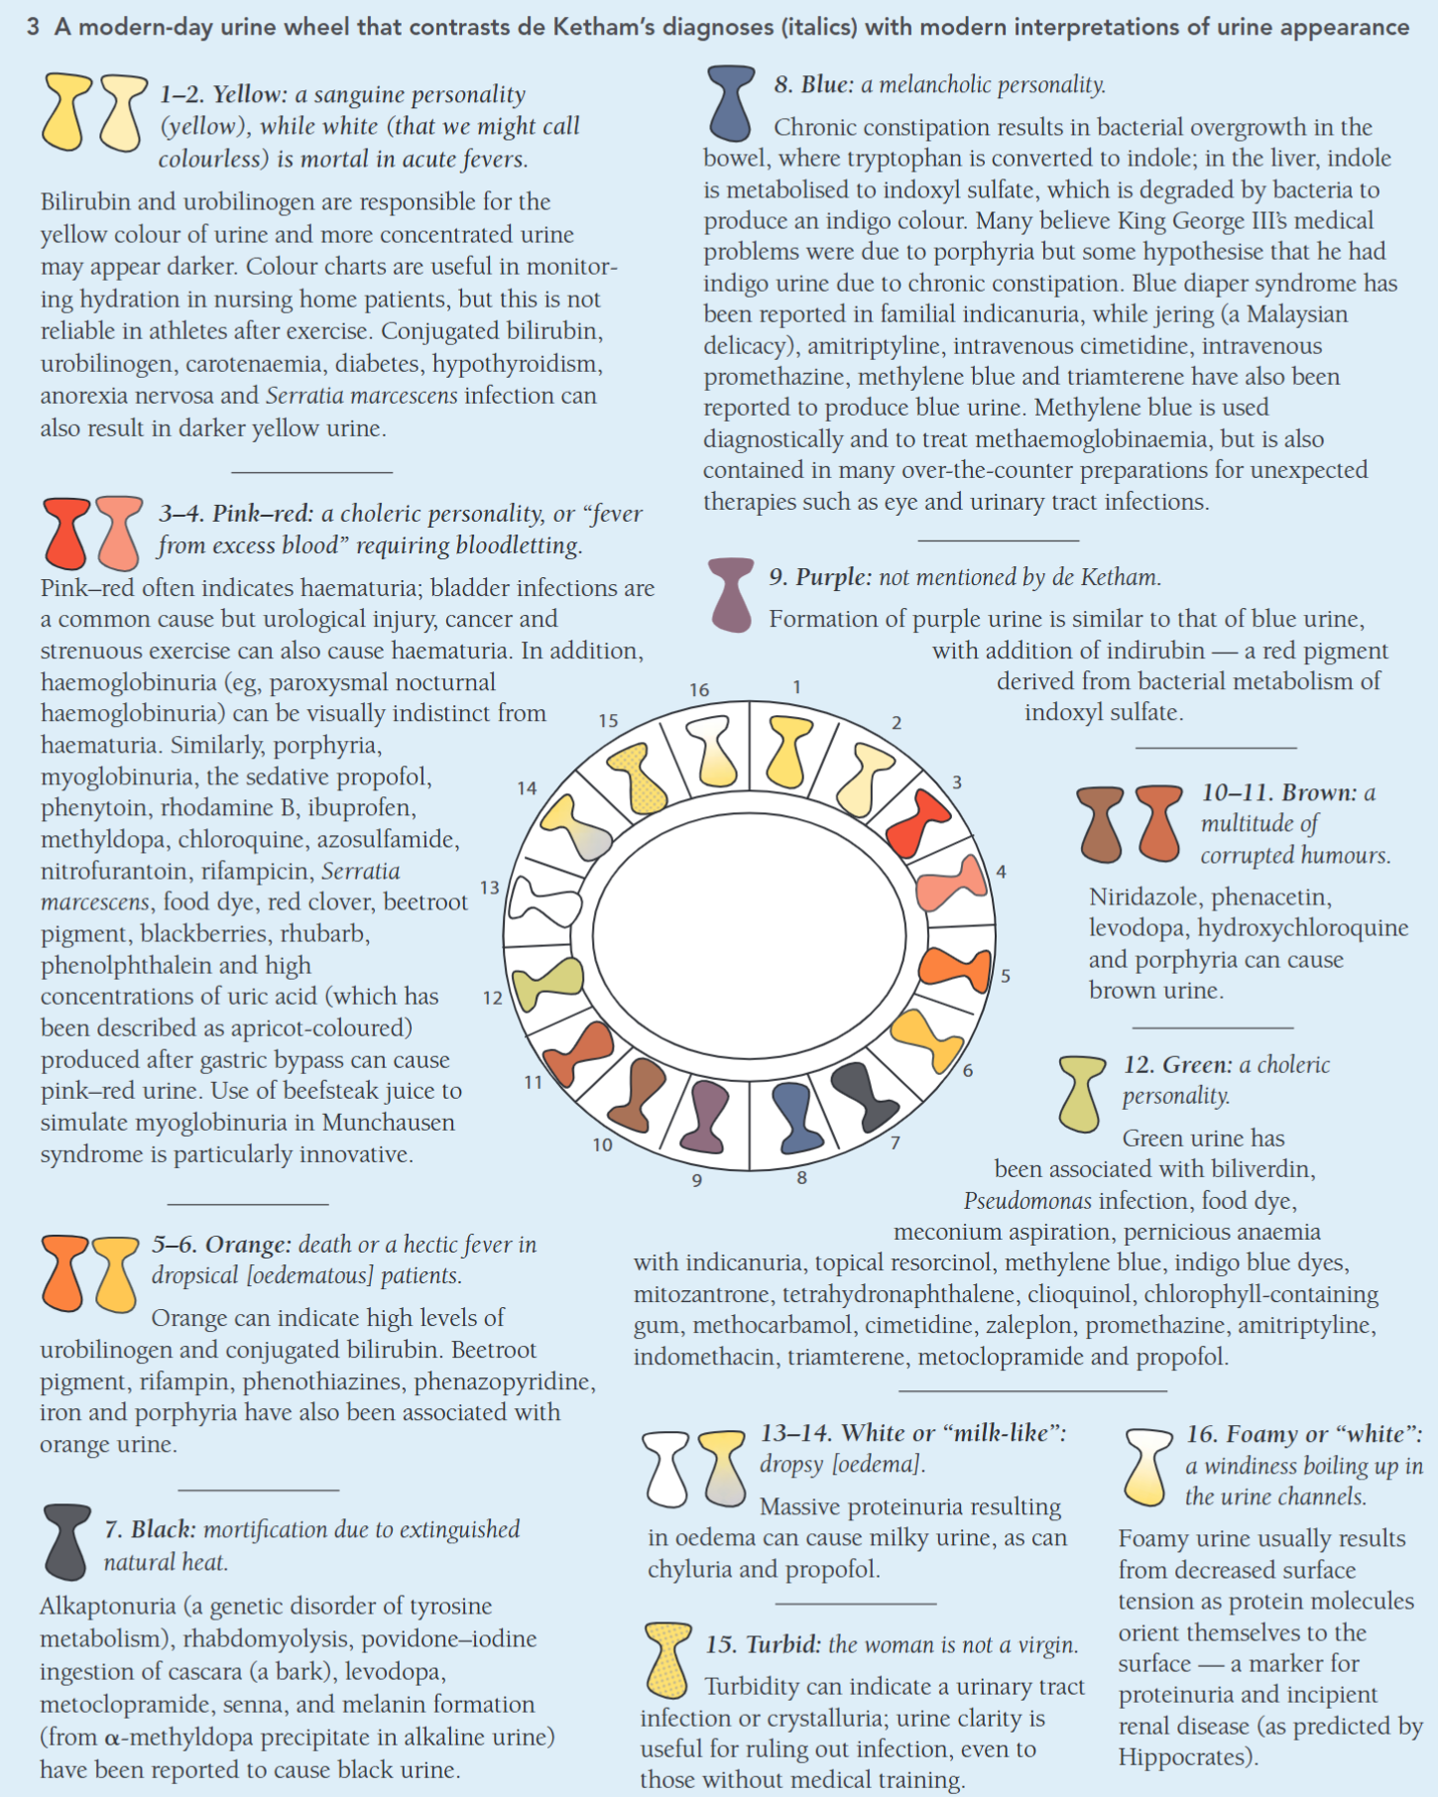
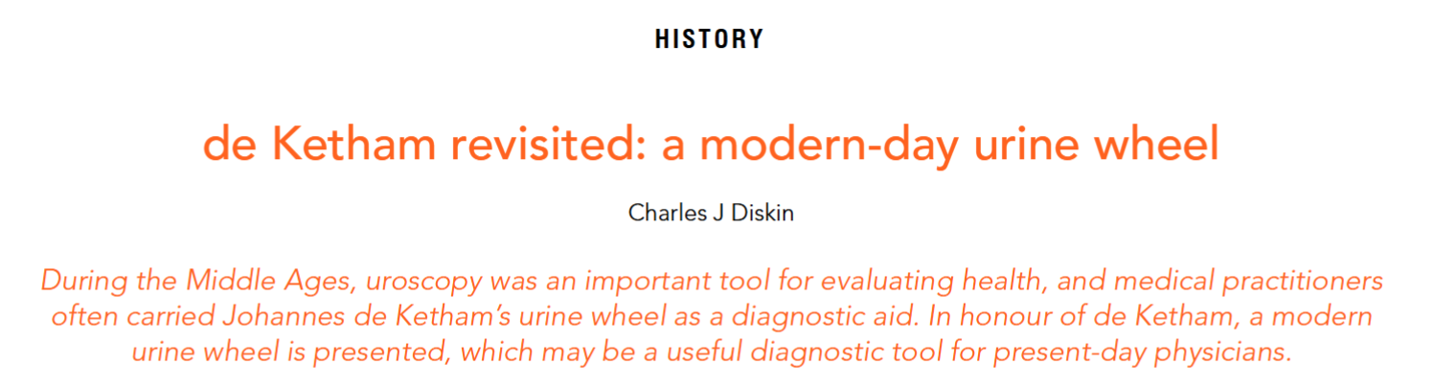
1-2 colore più intenso = urine più concentrate (o alimenti)
3-4 Rosa-rosso: ematuria, emoglobinuria, mioglobinuria farmaci,
infezioni, alimenti come le bietole (rape rosse -> bietoluria)
5-6 Arancione: urobilinogeno, bilirubina coniugata, rifampicina
Nero: alcaptonuria, rabdomiolisi
Blu: stipsi cronica, trasformazione di triptofano in indolo, metabolizzato dal fegato e convertito da batteri
Viola: Da conversione batterica
10-11 Marrone: farmaci, porfirie
Verde: biliverdina, pseudomonas
13-14 Bianco: proteinuria massiva
15 Torbida: infezioni o cristalli
16 Schiumosa: proteine

Slide 24
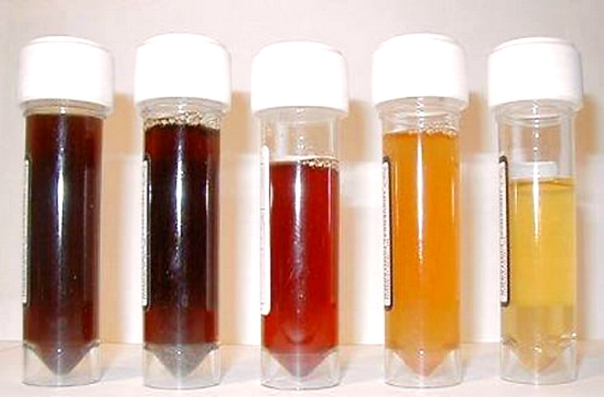
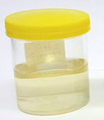
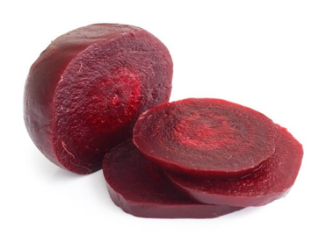
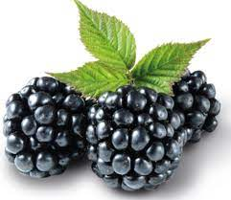
Fifty shades of urine
URINE MARRONI-NERE
Ematuria
Emoglobinuria
Bilirubinuria
Alcaptonuria
Farmaci (nitrofurantoina, metronidazolo)
URINE ROSSE
Ematuria
Emoglobinuria
Mioglobinuria
Alimenti
Additivi
Farmaci
URINE ARANCIO
Disidratazione
Alimenti (zucca, carote)
URINE TRASPARENTI-MOLTO CHIARE
Iperidratazione
Diabete insipido

Slide 25
TIPO DI RACCOLTA
Prime urine del mattino
Rappresentano una raccolta 8h, relativamente concentrata
Campione del mitto intermedio
Per analisi microbiologiche riducendo il rischio di contaminazione
Raccolta urine delle 24 ore
Misurazione di sostanze specifiche: creatinina, catecolamine, etc
Raccolta con cateterismo, puntura sovrapubica
Per ridurre il rischio di contaminazione

Slide 26
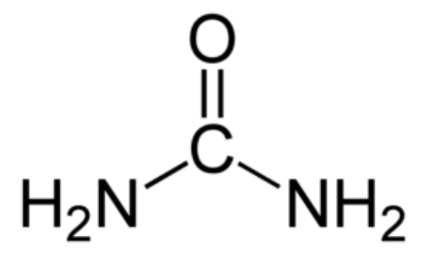
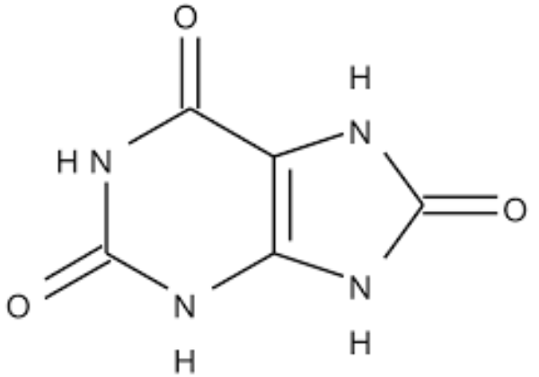
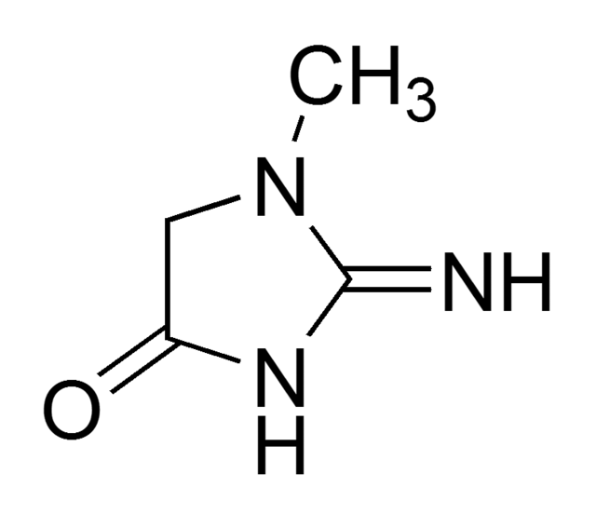
Esame delle urine
Analisi delle proprietà fisiche, chimiche e microscopiche delle stesse.
Urine normali: 96% acqua; 4% sostanze disciolte
- 50% Urea
- 50% Sali (sodio, cloro, potassio, calcio, magnesio),
Acido urico (che può formare poi cristalli)
Creatinina
La concentrazione di creatinina è funzione della massa muscolare di un individuo. E’ filtrata liberamente nelle urine e non riassorbita: aumento della creatinina plasmatica = ridotta filtrazione
Velocità di filtrazione glomerulare = calcolata in base a livelli plasmatici e urinari di creatinina el volume urinario delle 24 ore

Slide 27
S-UREA
Subisce l’influenza dell’apporto proteico, dell’idratazione
Aumenta nel sangue quando la velocità di filtrazione renale è ↓50%
S-CREATININA
Relazione diretta con la massa muscolare (varia in base a età e sesso).
↑ di creatinina e urea = iperazotemia
Pre-renale. Ridotta perfusione del rene (disidratazione, shock, insufficienza cardiaca). Aumentata degradazione proteica (febbre, ustioni gravi)
Renale. Ridotta filtrazione (glomerulonefrite acuta, insufficienza renale)
Post-renale. Calcoli, iperplasia prostatica, tumori.

Slide 28
CLEARANCE DELLA CREATININA
Volume di plasma in mL depurato dalla creatinina al minuto
U/P x V x 1.73/A = Plasma depurato (mL/min)
(V = volume urine escreto al min, A superficie corporea del paziente)
EQUAZIONE MDRD (modification of diet in renal disease)
(140 – età) x peso
C_{CR} (mL/min) =
(x 0.85 se femmine)
72 x S_{CR}
La creatinina sierica può essere un po’ più elevata in sportivi dove questa formula risulta poco accurata

Slide 29
Filtrato normale è di 90 mL/min/1.73 m2
= circa 130 L al giorno (su 1700-1800 litri che hanno attraversato i reni,
(La frazione di filtrazione del flasma nel rene è circa del 20%)
Riduzione del volume di più di 100 volte
-> Per riassorbimento d’acqua
-> Per concentrazione nel rene
(la quantità media di urina è nell’ordine di un centesimo di quanto filtrato)

Slide 30
CARATTERISTICHE NORMALI
Colore Giallo
Trasparenza Limpido
pH 5-7
Peso specifico 1.003 – 1.035
Proteine Assenti
Sangue Assente
Nitriti Assenti
Esterasi leucocitaria Assente
Glucosio Assente
Chetoni Assenti
Bilirubina (coniugata) Assente
Urobilinogeno < 1 mg/dL
Senza regolazione:
1.008 alla filtrazione
1.010 al tubulo
Aumento volume -> ridotto PS, eccetto:
DMT1 (glicosuria)
Nefriti (basso peso con basso volume)
NB: il PS registrato dallo stix nel DMT1 non vede il glucosio e risulta falsamente ridotto per la poliuria perché lo stix misura la concentrazione di ioni

Slide 31
Alterazioni nelle urine a temperatura ambiente
pH aumento (degradazione dell’urea in ammoniaca)
Cellule riduzione (lisi)
Cilindri riduzione (lisi)
Glucosio riduzione (per consumo da batteri)
Chetoni riduzione (conversione in acetone e evaporazione)
Bilirubina (coniugata) riduzione (ossidazione in biliverdina)
Urobilinogeno riduzione (ossidazione in urobilina)
Meglio tenerle a 4°C o processarle il prima possibile

Slide 32
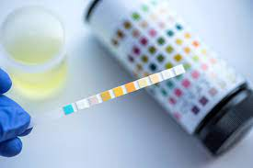
Stix urine
Strisce reattive multi parametro: ottime per screening di molte condizioni

Slide 33
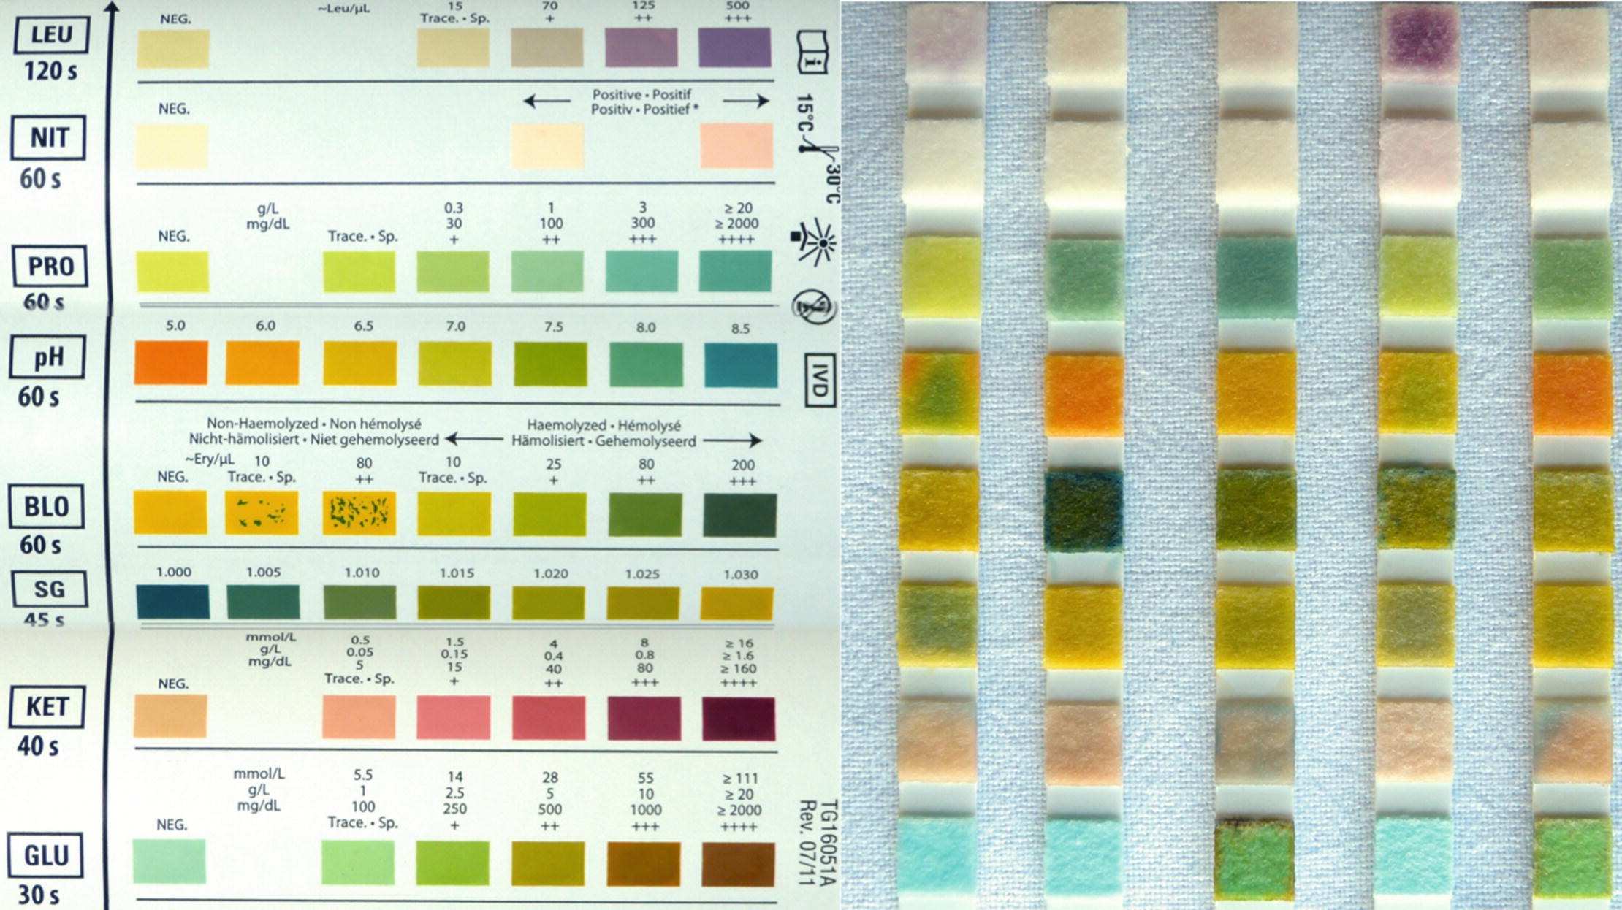

Slide 34
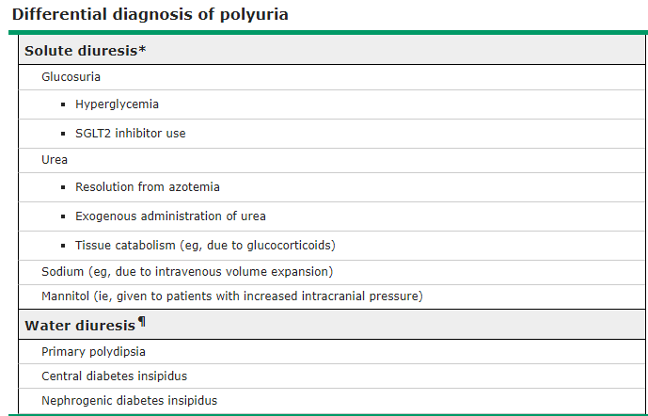
Stick urine:
PESO SPECIFICO
Bambina, 1 anno
Poliuria, polidipsia, scarsa crescita
PS 1005, pH 6, resto negativo
Escludere cause di diuresi da soluti → vedere osmolarità urinaria
Se < 250-300 mOsm/L → sospetta polidipsia primaria, diabete insipido nefrogenico e diabete insipido centrale

Slide 35
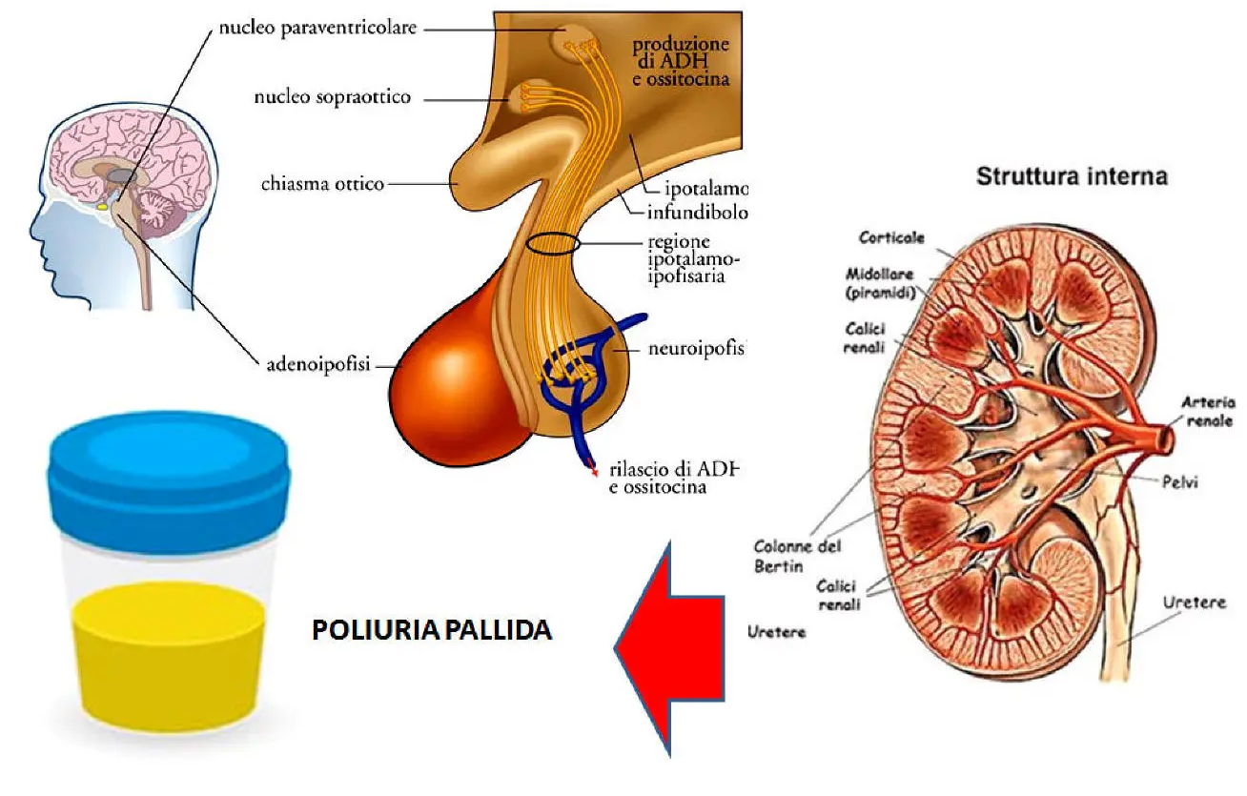
DIABETE INSIPIDO
Il diabete insipido è una patologia determinata da una mancata o insufficiente secrezione o da una ridotta sensibilità dei reni all'azione dell'ormone antidiuretico (ADH) → stimola il riassorbimento dell'acqua.
CENTRALE trauma, chirurgia, malignità, sarcoidosi, sindrome Sheehan
PERIFERICO farmaci (litio), ipercalcemia, ipokaliemia, patologie vascolari e infiltrative del rene, forme congenite.

Slide 36
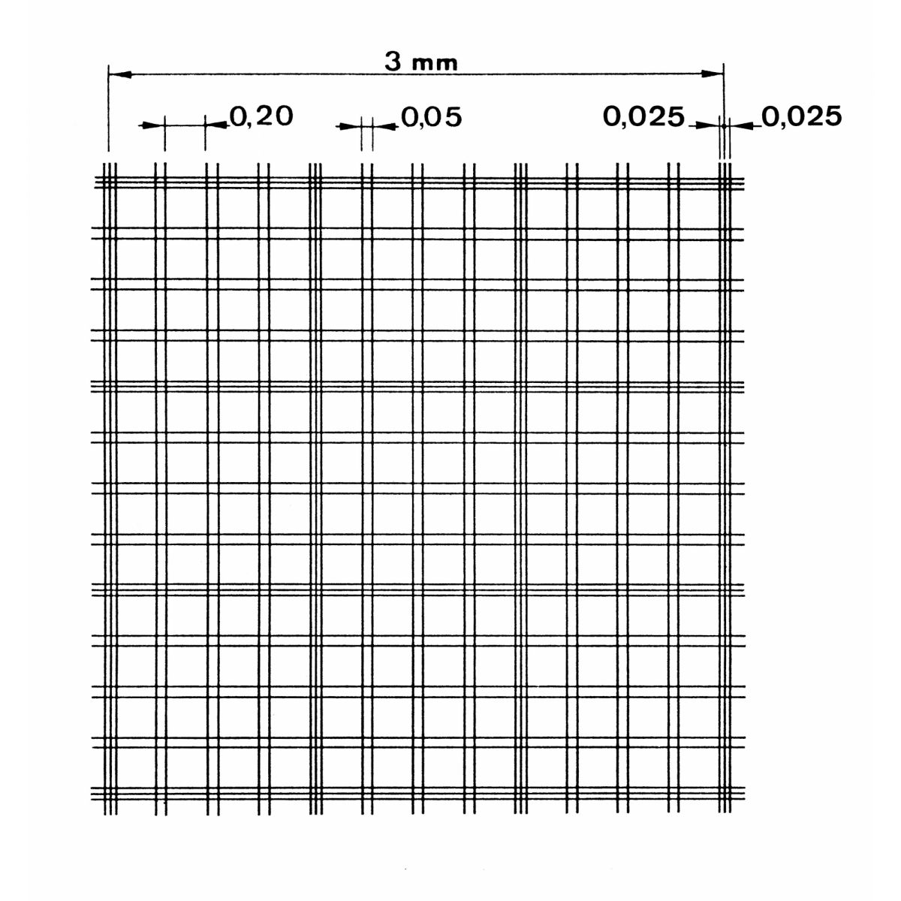
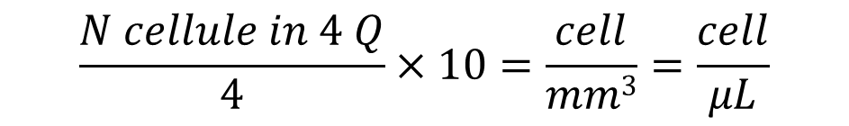
𝑄
(1 𝑚𝑚²)
$$\frac{N cellule in 4 Q}{4}×10=\frac{cell}{mm3}=\frac{cell}{μL}$$

Slide 37
Stick urine:
SANGUE

Slide 38
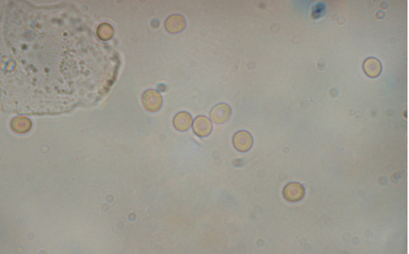
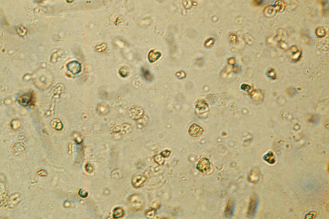

Ematuria post-glomerulare: emazie integre di forma sferica a contorni regolari, eventuale presenza di coaguli, colore rosso.
Ematuria glomerulare: emazie dismorfiche (> 70%) irregolari per forma, dimensioni e membrana cellulare, acantociti, cilindri eritrocitari, color coca-cola, proteinuria.

Slide 39
Stick urine: Screening di infezioni urinarie
NITRITI
ESTERASI LEUCOCITARIA
Molti batteri (non tutti) convertono nitrati (NO3) presenti nelle urine in nitriti (NO2)
Le urine devono rimanere in vescica per un tempo sufficiente (> 4 h, ad esempio in prime urine del mattino). In caso di minzione frequente, l’esame può risultare negativo
Esterasi leucocitaria: granuli azzurrofili dei granulociti. Anche neutrofili nel sedimento.
Un pH urinario aumentato può rafforzare la diagnosi.

Slide 40
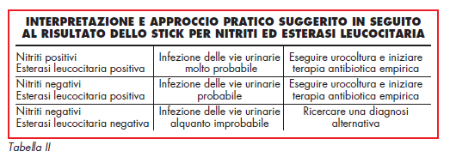
Stick urine:
NITRITI
ESTERASI LEUCOCITARIA

Slide 41
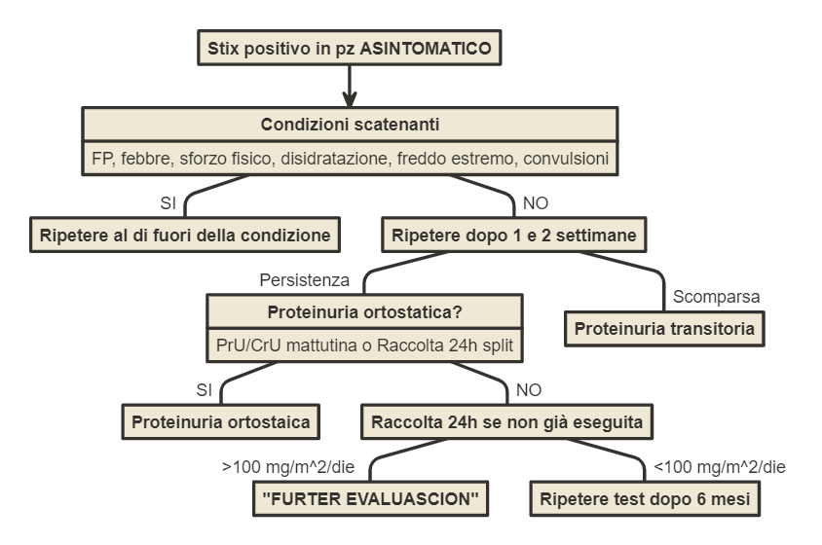

Stick urine:
PROTEINE
Proteinuria + Ematuria
Glomerulonefrite
Infezione
Proteinuria isolata
????
Modificato da Hogg RJ et al. Pediatrics. 2000 Jun; Marsciani M et al. G Ital Nefrol 2011; 28 (5): 489-498

Slide 42
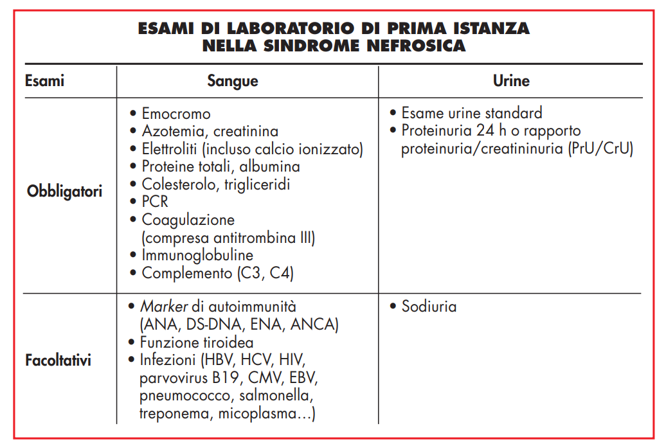

Slide 43
Proteinuria glomerulare o tubulare?
LMWP (<25 kDa):
- beta-2-microglobulina
- alpha-1-microglobulina
- retinol-binding protein
 | Tubulare | Glomerulare
PS | Normale | Alto
Pr stix | < 2+ | ≥ 3+
Ematuria | Assente/micro | Spesso presente
Sedimento | Assente o cellule tubulari | Vario
Elettroforesi p. urine | Banda ampia | Picco albumina
Edemi | No | Si, se nefrosica
Albumina/b2-microglobulina < 15
Notes:
Hereditary causes of tubular proteinuria include RTA, cystinosis, Wilson disease, Fanconi syndrome, Lowe syndrome, Dent disease, and nephronophthisis. The acquired disorders include nephrotoxic drugs, interstitial nephritis, reflux nephropathy, acute tubular necrosis (ATN), and heavy metal poisoning. The identifying characteristic of tubular proteinuria is the presence of 25%–60% of proteins of low molecular weight. It is generally thought that this proteinuria results from failure of tubular reabsorption of plasma proteins.

Slide 44
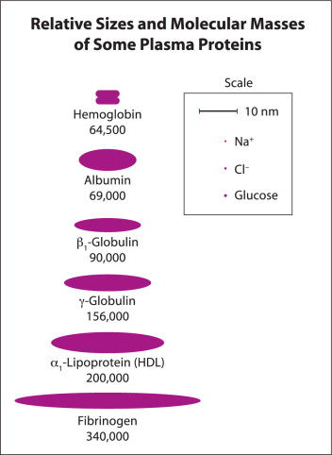
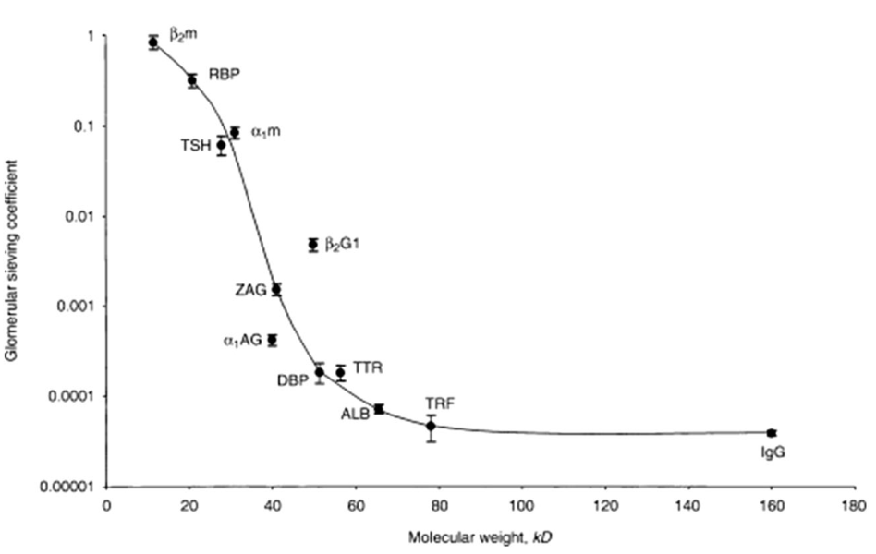
b2-m
12,000

Slide 45
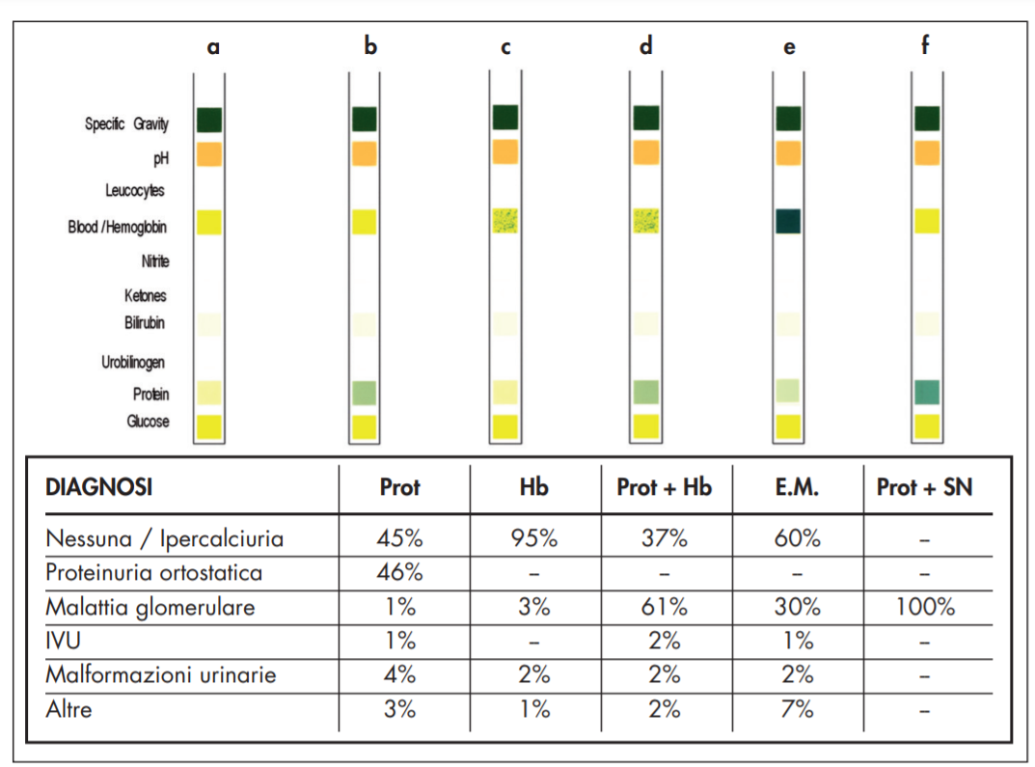

Slide 46
GLICOSURIA, CHETONURIA
Se ipotizzo che un soggetto abbia una poliuria a causa del diabete, le sue urine dovranno necessariamente contenere glucosio.
Indicazione su quanto avvenuto nel sangue nelle ore precedenti.
Glicosuria + periodi di glicemia > 180 mg/dL (soglia di riassorbimento)
Iperglicemia al mattino in un diabetico (nonostante le 8 ore di digiuno!):
Glicosuria - dose di insulina troppo alta -> ipoglicemia e rebound -> Effetto SOMOGYI
Glicosuria +/- iperglicemia da cortisolo mattutino (dalle 4 alle 8) = eff. ALBA
Glicosuria + dose di insulina della sera troppo bassa
Chetonuria +
Riflette il paradosso: tanto glucosio ma non lo utilizzo, come se fossimo in digiuno (INEDIA DIABETICA)
acetone, acido acetoacetico, acido 3-𝛽-idrossibuttirrico
Sono aumentati anche in digiuno prolungato, in soggetti con malattie epatiche (no glicogeno)

Slide 47
BILIRUBINA E UROBILINOGENO
Rispecchiano la funzione epatica
Da catabolismo emoglobina -> Eme -> bilirubina
-> coniugata nel fegato con ac. Glucuronico (diventa idrosolubile)
            -> Convertita nell’intestino da flora batterica in Urobilinogeno
            (riassorbito nel circolo entero-epatico, ma in parte rilasciato
            nelle urine)
Bilirubina nelle Urine: normalmente ASSENTE
Ittero pre-epatico -> Urobilinogeno ma non bilirubina urinari
Ittero Epatico -> Aumento della
bilirubina coniugata che refluisce -> urine
aumento dell’urobilinogeno non riciclato efficacemente dal fegato
Ittero post-epatico -> Aumento della bilirubina, ma non dell’urobilinogeno (non escreto)

Slide 48
ITTERO | ESEMPIO | S-BILIRUBINA non coniugata | U-BILIRUBINA coniugata | Urobilinogeno urinario | Colore delle feci
V. NORMALI |  | 0 – 1.3 mg/dL | assente | < 1 mg/dL | Normale, marrone
PRE-PATICO | EMOLISI | ↑ | assente | ↑ | Più intenso
EPATICO | EPATITE, CIRROSI | ↑ | ↑ / = | ↑ / = | Più chiaro
POST-EPATICO | CALCOLOSI, TUMORI | Normale | ↑ | ↓ | Chiaro, bianco

Slide 49
Una studentessa universitaria di 20 anni con mal di gola viene visitata dal medico. Il tampone faringeo è positivo per SBEGA e viene prescritta diaminocillina intramuscolo. Due settimane dopo la ragazza al risveglio emette un volume ridotto di urine color rosso scuro. Ha inoltre febbre e piedi gonfi. Il medico esegue un esame delle urine che mostra
Stix
Colore rosso
Trasparenza nebulosa
pH 6.0
Proteine 100 mg/dL
Sangue abbondante
Nitriti negativo
Esterasi leucoc. negativo
Glucosio negativo
Chetoni tracce
Bilirubina negativo
Urobilinogeno normale
Microscopio
Eritrociti con forme dismorfiche
Qual è la più probabile causa della proteinuria?
Danno glomerulare
Disturbo delle basse vie urinarie
Disturbo prerenale
Danno tubulare
Che cosa indica la presenza di eritrociti disomorfici?
Sanguinamento da calcoli renali
Malattia renale a sede glomerulare
Infezione urinaria
Probabile contaminazione da sangue mestruale

Slide 50
Una bambina di 8 anni lamenta la sensazione di dover urinare costantemente e di sentire bruciore quando urina. L’esame delle urine mostra:
Stix
Colore chiaro
pH 7.5
Proteine tracce
Sangue negativo
Nitriti positivo
Esterasi leucoc. positivo
Glucosio negativo
Chetoni tracce
Bilirubina negativo
Urobilinogeno normale
Microscopio
Eritrociti con forme dismorfiche
Leucociti: aggregati di GB
Da cosa è probabilmente causata la positività dei nitriti?
Infezione da batteri Gram-negativi
Infezione da batteri Gram-positivi
Infezione da lieviti
Campione refrigerato non adatto all’analisi
Il pH alcalino di questa paziente è dovuto alla presenza di?
Batteri
Esterasi leucocitaria
Nitriti
Proteine

Slide 51
Un bambino di 9 ha un’anamnesi di recente infezione virale. Si sente debole, febbricitante e in stato di malessere globale. Beve spesso e urina in modo abbondante. Ha un respiro con odore fruttato. Esegue esami ematici e delle urine:
Stix
Colore chiaro
Trasparenza Limpida
pH 5.0
PS 1.005 (stix)
Proteine negativo
Sangue negativo
Nitriti negativo
Esterasi leucoc. negativo
Glucosio ++++
Chetoni +++
Bilirubina negativo
Urobilinogeno normale
Microscopio
Eritrociti neg
Leucociti: neg
A che cos’è dovuto il contrasto tra tanto glucosio e un basso PS?
Diluizione dell’urina per la poliuria
Calcolo del PS dello stix solo sulla concentrazione ionica
Scadenza del reattivo presente sullo stix
Presenza di corpi chetonici
Quale delle seguenti condizioni potrebbe aver il bambino?
Glomerulonefrite post streptococcica
Chetoacidosi diabetica
Diabete insipido
Anoressia nervosa
Notes:
PS al rifrattometro 1020

Slide 52
Una donna di 40 anni con nausea, vomito e ittero viene visitata in ospedale. Gli esami del sangue e urine mostrano
Emocromo
Hb normale
WBC normali
Urine
Colore marrone scuro
Bilirubina positivo
Urobilinogeno normale
Bilirubina sierica
Totale 6.5 mg/dL
Coniugata (diretta) 5 mg/dL
Enzimi sierici
ALT 300 U/L (v.n. 0-45)
ALP 180 U/L (v.n. 0-150)
Il valore di bilirubina totale è
Al di sotto dell’intervallo di riferimento
Entro il range di riferimento
Lievemente al di sopra del range di riferimento
Notevolmente aumentato
Quale delle seguenti condizioni potrebbe aver la donna?
Iperbilirubinemia non coniugata in sindrome emolitica
Iperbilirubinemia non coniugata in epatite
Iperbilirubinemia coniugata da malattia dei dotti biliari
Iperbilirubinemia coniugata da calcolosi biliare
Notes:
colangite

Slide 54
Biomarkers nei tumori
(valore prognostico/predittivo)

Slide 55
1) Antigeni oncofetali (tumore associati)
CEA (antigene carcino embrionario):
ca. colon, polmone, fegato, stomaco, pancreas, mammella
(anche: cirrosi alcolica, epatite, m. di Crohn)
AFP (alfa-feto proteina):
ca. fegato, testicolo
(anche: cirrosi, epatite, sofferenza fetale in gravidanza)
2) Antigeni tumore specifici:
PSA, PSMA (prostate specific antigen, M-membrane): ca. prostata
Immunoglobuline: plasmocitoma
Ormoni specifici:
-serotonina, cromogranina, ecc.: sindrome. da carcinoide,
altri NETs (Neuroendocrine Tumors
altri

Slide 56
Molecular biomarkers in colorectal cancers

Slide 57
Molecular biomarkers in breast cancer

Slide 58
Molecular biomarkers in lung cancers

Slide 59
Biopsie liquide:
1- Circulating tumor DNA (ctDNA)
2)- Circulating tumor cells (CTCs)
3)- Exosomes: vescicole circolanti (Evs)
(30-200 nm in plasma [100 x 10⁶ per ml ],
urine, liq.cerebro-spinale) contenenti DNA, RNA )

Slide 60
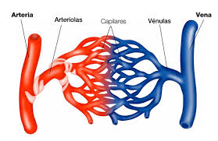
Patologia dell’equilibrio acido-base
Sangue arterioso
pO₂ 97 mmHg
Ossieomoglobina
(ac forte rilascia H⁺)
Capillare venoso
pO₂ 40 mmHg
Hb desaturata
(ac debole, lega H⁺)

Slide 61
SISTEMI TAMPONE
Strumento omeostatico
-> mantenere costante il pH dei fluidi corporei in seguito a variazioni
Mantenere la concentrazione di H⁺ assorbendo o cedendo lo ione H⁺
Acidi deboli: accettano H⁺ quando ↓ pH
cedono H⁺ quando ↑ pH
Tampone bicarbonato (in doppio equilibrio con aria polmonare e rene)
Tampone fosfato
Tampone proteico (il più rappresentato, vedi Hb)

Slide 62
Regolazione respiratoria dell’equilibrio acido base:
Tampone Hb e tampone bicarbonato
PERIFERIA: CO₂ entra nei GR, dove una reazione catalizzata dall’anidrasi carbonica forma H₂CO3 che dissocia a HCO3⁻ + H⁺
PLASMA
HCO3⁻
(tampone)
anidrasi carbonica
CO₂ + H₂O → H₂CO3 ↔ HCO3⁻ + H⁺
TESSUTI
PERIFERICI
H⁺ + Hb desaturata → H-Hb
CO₂ torna al polmone come HCO3⁻ plasmatico mentre nei globuli rossi emoglobina (Hb) deossigenata (= acido debole) lega (tampona) H+

Slide 63
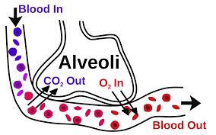
POLMONE: nei globuli rossi Hb ossigenata (acido forte) rilascia H+
che reagisce con HCO3⁻ formando H₂CO₃ e poi anidrasi carbonica
porta alla formazione di CO₂ che diffonde agli alveoli
PLASMA
HCO3⁻
anidrasi carbonica
CO₂ + H₂O ← H₂CO3 ↔ HCO3⁻ + H⁺
H-Hb + O₂→ HbO₂ + H⁺
HCO3⁻ plasmatico rientra nei GR per tamponare H+ e viene quindi
processato nei globuli rossi a riformare CO₂ che va agli alveoli

Slide 64
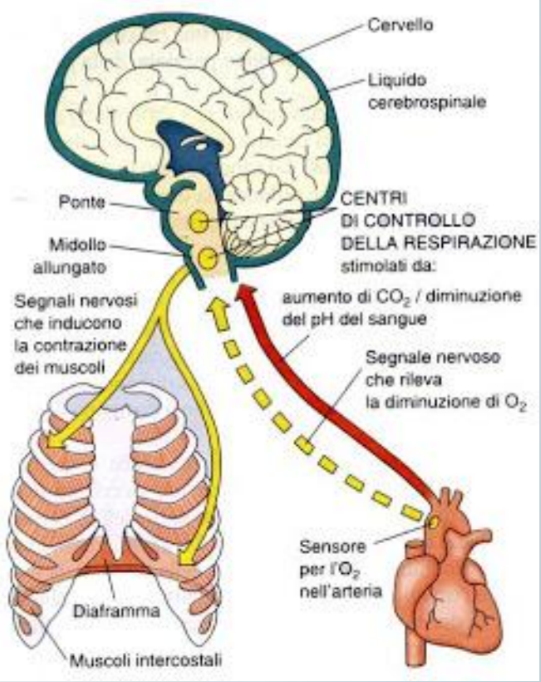
↑ CO2 (e ↓ pH)
↓ O2
aumenta la frequenza respiratoria
↓CO2 (e ↑ pH)
Riduce la frequenza respiratoria

Slide 65
Iperventilazione
ACUTA
Polipnea e senso di agitazione, dolore toracico, parestesie, tetania, sincope
CRONICA
Meno eclatante, spesso sintomi sfumati di tipo ansioso e somatoforme
Iperventilazione -> ↓CO2
-> Lieve aumento O2 (vertigini) seguito da blocco respiratorio ipossia e sincope, (e ↑ CO2 paradosso)
-> Alcalosi respiratoria
-> Ipocalcemia (sostituisce cariche H+ su proteine)-> tetania
SaO2 vicino al 100%
Se SaO2 più bassa, pensare a embolia polmonare: D-dimero

Slide 66
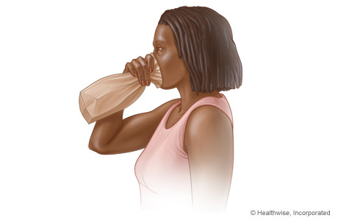

Può peggiorare l’ipossiemia!
Non utilizzare se non nei giovani con iperventilazione da attacco di panico

Slide 67
ALCALOSI RESPIRATORIA (per iper-ventilazione):
Aumentata diffusione di CO₂ agli alveoli
ALVEOLI
PLASMA
HCO3⁻
anidrasi carbonica
CO₂ + H₂O ← H₂CO3 ↔ HCO3⁻ + H⁺
H-Hb + O₂→ HbO₂ + H⁺
pH
RIDUZIONE HCO3⁻ plasmatico
RIDUZIONE CO₂ plasmatica e aumento pH ematico

Slide 68
ALCALOSI RESPIRATORIA (per iper-ventilazione):
Aumentata diffusione di CO₂ agli alveoli, aumento pH
acidosi alcalosi
H⁺ → ALBUMINA ← Ca⁺⁺
Ipocalcemia →Muscolo: entra Na+
→ potenziale d’azione ridotto
→ TETANIA
Acidosi: ALBUMINA + H⁺ → rilascia Ca⁺⁺
Alcalosi: ALBUMINA + HCO₃⁻ → lega Ca⁺⁺ →IPOCALCEMIA
IPOCALCEMIA → TETANIA

Slide 69
Bambina di 12 anni, già seguita per meningocele sacrale congenito
Da 2 settimane, astenia e deficit di forza prossimale ai 4 arti con saltuarie mialgie
Disfagia e calo ponderale
Accesso in PS per dispnea ingravescente
SpO2 88% in AA; pH 7.33, pCO2 68 mmHg, HCO3 30 mmol/L
Alla RM dell’encefalo e del rachide eseguite in urgenza riscontrato un aumento delle dimensioni del meningocele sacrale (8 x 8.5 x 9 cm); agli esami GB 14.440, N 9710, CPK totali 8479 U/L
Glucocorticoidi e ventilazione meccanica
Studio immunopatologico: identificazione di anticorpi anti TIF1-gamma

Slide 70
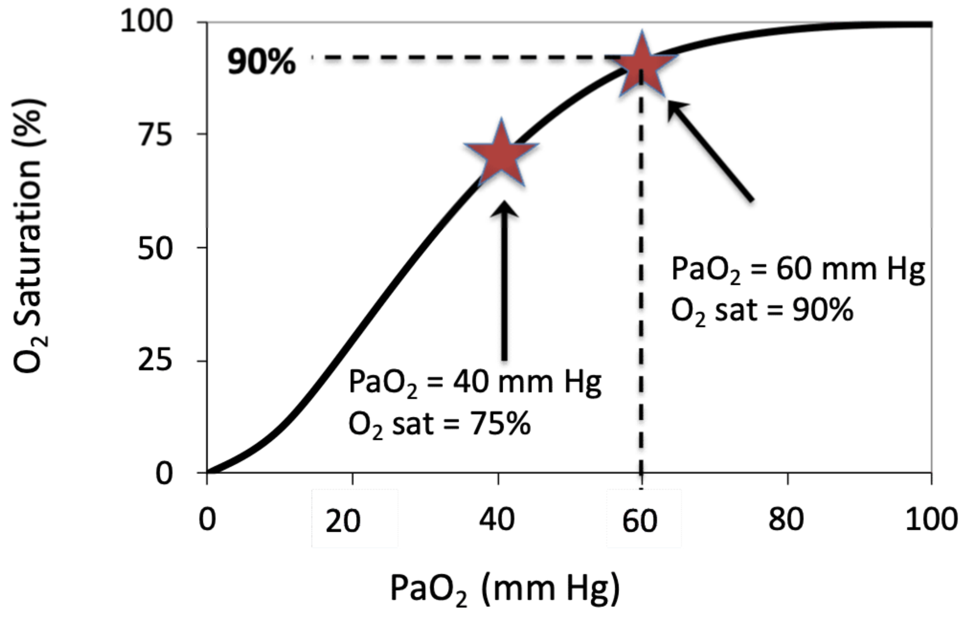
SpO2 88% in AA = PaO2<60 mmHg = insufficienza respiratoria ipossiemica
Nota: PaO2 è misurata su emogas arterioso, non sempre pratico
In condizioni standard c’è una certa equivalenza con SaO2
pH 7.33 = acidosi (< 7.35)
pCO2 68 mmHg =
ipercapnica (>50 mmHg)
HCO3 30 mmol/L = con compenso metabolico
pH = 7.4 (7.35-7.45) [7.4 vene, 7.33/38 arterie] [limiti vitali: 6.85-7.65]
PCO₂ = 40 (36-44) mmHg
[HCO₃⁻] = 25 (24-26)

Slide 71
ACIDOSI RESPIRATORIA (per ipo-ventilazione):
Ridotta diffusione di CO₂ agli alveoli polmonari
PLASMA
HCO3⁻
pH < 7.35
↑ HCO3-
↑ H+
ALVEOLI
↑ PCO2 e ↓ PO2
anidrasi carbonica
CO₂ + H₂O ↔ H₂CO3 ↔ HCO3⁻ + H⁺
Iperventilazione
Se non basta:
H-Hb + O₂→ HbO₂ + H⁺
H⁺+ Proteine⁻
H₂CO₃
PLASMA
CO₂
pH
Eliminazione H+
Recupero HCO3 nel rene
Rene
AUMENTO HCO3⁻ plasmatico che non rientra nei GR
AUMENTO CO₂ plasmatica e H₂CO₃ e riduzione pH ematico
Tamponamento temporaneo del pH: HCO₃⁻ +H⁺(quindi subentro RENE)

Slide 72
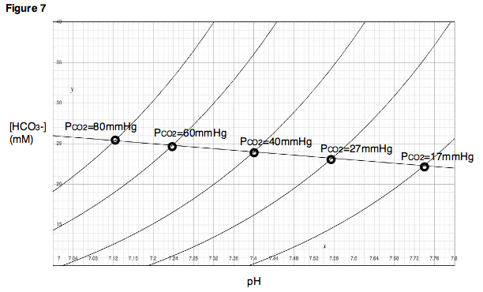
Equazione di Henderson-Hasselbalch:
[ HCO₃⁻ ]
pH = 6.1 + log -----------------
[CO₂] opp [H₂CO₃]
(Significa che pH non
dipende da valori assoluti
di HCO₃⁻ e CO₂ ma dal
loro rapporto !!)
Diagramma di
DAVENPORT

Slide 73
RENE: 1- riassorbimento dei bicarbonati
sangue
epitelio tubuli
filtrato
Na⁺
Na⁺
HCO₃⁻
HCO₃⁻
HCO₃⁻
Na⁺
Na⁺
H⁺
H⁺
H₂CO3
H₂CO₃
H₂O +
CO₂
CO₂
recupero
di ioni
bicarbonato
(essenziale)
(anidrasi
carbonica)
H₂O

Slide 74
RENE: 2- tampone fosfato
sangue
epitelio tubuli
filtrato
HCO₃⁻
HCO₃⁻
HPO₄
H⁺
H⁺
H₂PO₄
H₂CO₃
H₂O +
CO₂
urina

Slide 75
RENE: 3- tampone ione ammonio
sangue
epitelio tubuli
filtrato
glutamina
HCO₃⁻
HCO₃⁻
NH₃
NH₃⁻
H⁺
H⁺
NH₄⁺
H₂CO₃
H₂O +
CO₂
urina

Slide 76
Acidosi metabolica
Perdita di alcali
Diarrea (perdita di HCO₃⁻ )
Ridotta escrezione di acidi con il rene
Insufficienza renale cronica (incapacità di eliminare H⁺)
Aumentata produzione di acidi
Acidosi lattica: Esercizio intenso, ipossiemia (eccessiva produzione di H⁺)
Chetoacidosi diabetica

Slide 77
Acidosi metabolica
Acidosi metabolica:
↓pH ↓HCO₃⁻ → ↓pCO₂
Compenso respiratorio:
• Iperventilazione (↓pCO2). Risposta limitata dalla
conseguente ↓pCO2 che inibisce la ventilazione.
Compenso renale:
• ↑ secrezione H⁺
• Riassorbimento totale di HCO₃⁻
• ↑ escrezione NH₄⁺ (formazione nuovo HCO₃⁻)

Slide 78
Alcalosi metabolica
- Vomito (Perdita di H+ gastrici)
- Ingestione di antiacidi (Somministrazione eccessiva di HCO₃⁻ )

Slide 79
Alcalosi metabolica
Alcalosi metabolica:
↑pH ↑HCO₃ - ↑pCO2
Compenso respiratorio:
Ipoventilazione (↑pCO2 )
Compenso renale:
• ↓ secrezione H+
• ↓ riassorbimento e ↑ escrezione HCO -

Slide 80
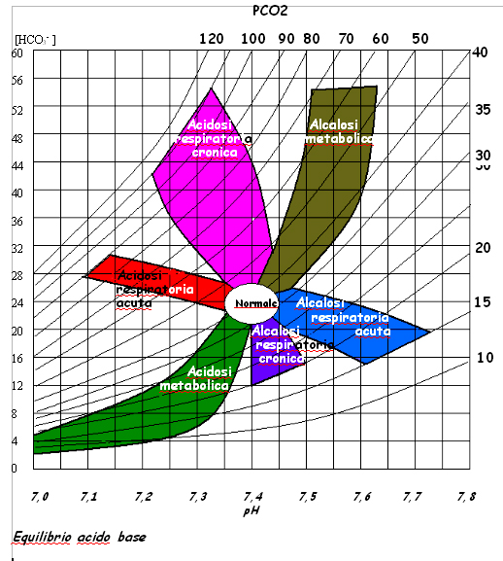
Diagramma di
DAVENPORT
(v. Equazione di
Henderson-
Hasselbalch)

Slide 81
ESEMPI -1
pH = 7.4 (7.35-7.45)
PCO₂ = 40 (36-44) mmHg
[HCO₃⁻] = 25 (24-26)
pH = 7.21 = acidosi
PCO₂ = 68 = respiratoria
[HCO₃] = 26 = bicarbonato non ha compensato
pH = 7.34 = acidosi
PCO₂ = 56 = respiratoria
[HCO₃] = 29 = bicarbonato ha compensato
pH = 7.15 = acidosi
PCO₂ = 25 = non respiratoria
[HCO₃] = 10 = metabolica

Slide 82
SINTESI
pH = 7.4 (7.35-7.45) [7.4 vene, 7.33/38 arterie] [limiti vitali: 6.85-7.65]
PCO₂ = 40 (36-44) mmHg
[HCO₃] = 25 (24-26)
Acidosi respiratoria: ↓pH ↑pCO₂ → ↑HCO₃⁻
Alcalosi respiratoria: ↑pH ↓pCO₂ →↓HCO₃⁻
Acidosi metabolica: ↓pH ↓HCO₃⁻ →↓pCO2
Alcalosi metabolica: ↑pH ↑HCO₃⁻ ↑pCO2

Slide 83
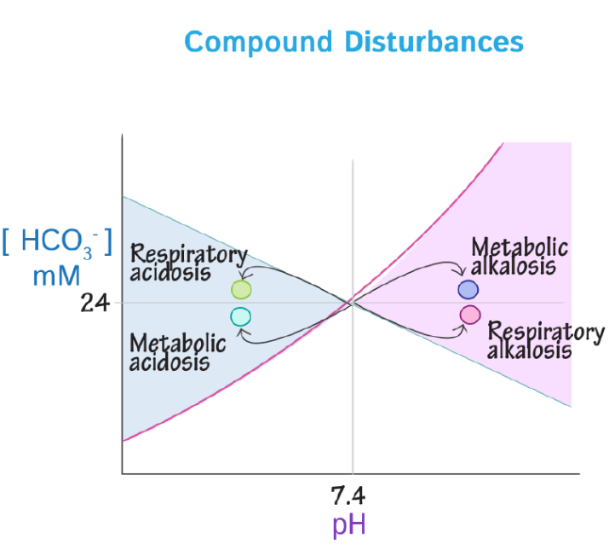
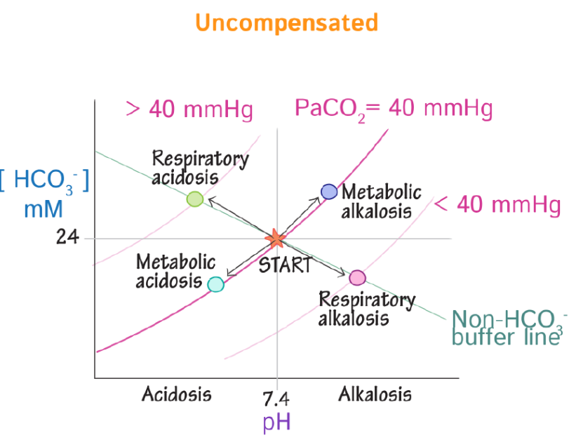
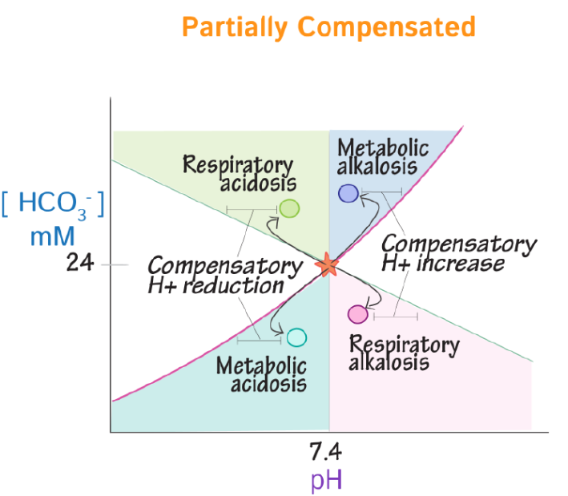
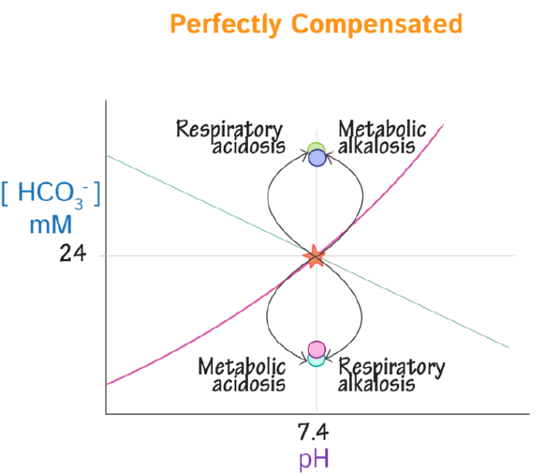

Slide 84


Un emocromo non si nega mai a nessuno…
…ma...
Corsi di Laurea in
Medicina e Chirurgia e Odontoiatria e Protesi Dentaria
Corso di Patologia Clinica
A.A. 2022/2023
Dott.ssa Erica Valencic - erica.valencic@burlo.trieste.it
Lab. Clinica Pediatrica
IRCCS Burlo Garofolo

Slide 85
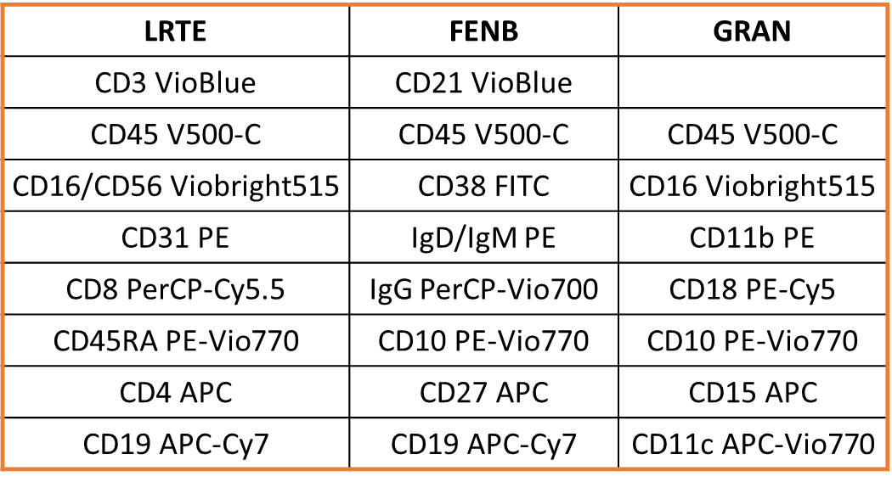
IMMUNOFENOTIPO
CARATTERIZZAZIONE FENOTIPICA DEI LEUCOCITI
Le cellule sono ricoperte di molecole che permettono la comunicazione delle une con le altre. Identificate come Cluster di Differenziazione-CD (circa 360)
Possiamo identificare le cellule in base alla presenza o assenza di questi marcatori sulla superficie grazie all’utilizzo degli anticorpi coniugati a fluorocromi
Diversi pannelli: miscele di differenti ab, specifici per determinati CD, coniugati a diversi fluorocromi

Slide 86
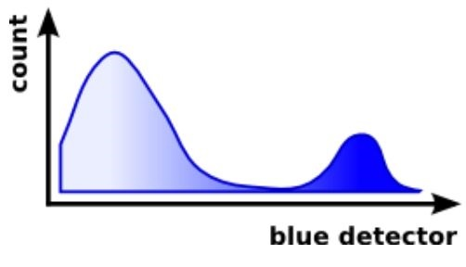
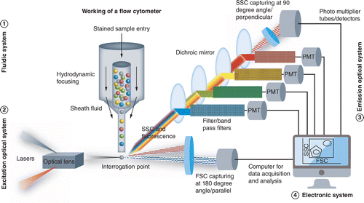

CITOFLUORIMETRIA
Misura delle caratteristiche fisico/chimiche di cellule o altre particelle biologiche, all’interno di una sospensione eterogenea.

Slide 87


1° CASO: lattante di 5 mesi EMOCROMO CON FORMULA
Fondamentale la formula!!!

Slide 88






1° CASO: lattante di 5 mesi IMMUNOFENOTIPO LINFOCITARIO
Totale assenza di linfociti T (CD3+) (VN 50%-74%)
Totale assenza di RTE (VN 56%-76%)
Totale assenza di linfociti B (CD19+)(VN 20%-40%)
Aumento natural killer (NK) (VN 3%-18%)
RTE: recenti emigranti timici. Linfociti T helper appena usciti dal timo

Slide 89

1° CASO: lattante di 5 mesi CLINICA E DIAGNOSI
Accesso in PS per bronchiolite che non guarisce
Aspirato bronchiale positivo per Rhinovirus e Moraxella catarrhalis
Ricoverato in rianimazione per supporto respiratorio
Successivamente positività a Pneumocystis jirovecii
SCID T-B-NK+ da mutazione sul gene DCLRE1C (proteina ARTEMIS)
Trapianto CSE
Ora ha 8 mesi
Emocromo + clinica ha permesso di fare diagnosi
Immunofenotipo linfocitario ha valore di approfondimento e conferma
Diagnosi molecolare importante per una consulenza genetica e per la scelta del protocollo trapiantologico da seguire
SCID: Severe Combined ImmunoDeficiency

Slide 90

2° CASO: lattante di 3 mesi EMOCROMO CON FORMULA
Conta linfocitaria (cell/μL)
età | min | max
cord blood | 3100 | 9400
0-6 mesi | 4000 | 10500
6 mesi-1 anno | 3800 | 9300
1-2 anni | 4600 | 8000
2-3 anni | 2800 | 6400
3-4 anni | 2200 | 5900
4-6 anni | 2200 | 5200
6-9 anni | 1800 | 5000
9-12 anni | 1800 | 4000
12-15 anni | 1500 | 2800
15-18 anni | 1500 | 2700
Attenzione ai range di età!!!

Slide 91







2° CASO: lattante di 3 mesi IMMUNOFENOTIPO LINFOCITARIO
Riduzione degli RTE (VN 56%-76%)
Linfociti T CD4/linfociti T CD8 = 7.2 (VN 1.9-5.5)
Espressione proteina WASP in citofluorimetria: assente

Slide 92

2° CASO: lattante di 3 mesi CLINICA E DIAGNOSI
Accesso in PS per tumefazione e iperemia della cute del piede sx
Riferiti episodi di sangue nelle feci e nel vomito
Agli esami, infezione in atto (aumento leucociti, VES e PCR)
Ricoverato in rianimazione e trattato come fosse una sepsi anche senza aver mai trovato la causa microbiologica
WAS mutazione sul gene WASP
Terapia genica
Ora ha quasi 5 anni
Emocromo + clinica ha posto il sospetto
Immunofenotipo ha permesso di fare diagnosi "molecolare"
Diagnosi molecolare genetica con valore di conferma
WAS: Wiskott Aldrich Syndrome

Slide 93

3° CASO: bambina 9 anni EMOCROMO CON FORMULA
Esame nella norma, fatta eccezione per alcune insignificanti oscillazioni
Con forte sospetto di immunodeficienza richiedere comunque l'immunofenotipo linfocitario!!!

Slide 94






3° CASO: bambina 9 anni IMMUNOFENOTIPO LINFOCITARIO
Aumento % linfociti T (CD3+) (VN 43%-63%)
Inversione rapporto CD4/CD8 = 0.2 (VN 1-3)
Riduzione RTE (VN 40%-54%)
Riduzione linfociti B (CD19+)(VN 5%-18%)

Slide 95

3° CASO: bambina 9 anni CLINICA E DIAGNOSI
Dalla nascita storia di infezioni respiratorie ricorrenti e protratte, e linfoadenopatie.
Ipogammaglobulinemia grave con Iper-IgM
In trattamento sostitutivo con immunoglobuline sottocute dall’età di 1 anno
Bronchiettasie dall’età di 8 anni
APDS2 mutazione nel gene PIK3R1
Trattamento con farmaci biologici anche sperimentali
Oggi ha 19 anni
La clinica ha posto il sospetto
L'emocromo avrebbe escluso qualsiasi disordine immunitario
Immunofenotipo ha confermato il sospetto clinico e permesso di caratterizzare meglio il tipo di immunodeficienza
Diagnosi molecolare (esoma) ha permesso di dare un nome alla malattia (peraltro descritta pochi mesi prima)
APDS2: Activated PI3K Delta Syndrome 2

